Slide 1
Jaringan Komputer
Entik Insanudin

Slide 2
Bab 1. Sekilas Tentang Jaringan Komputer

Slide 3
Jaringan komputer
Adalah sekelompok komputer otonom yang saling berhubungan antara yang satu dengan lainnya,
Menggunakan suatu protokol komunikasi melalui media komunikasi sehingga dapat saling berbagi dan bertukar informasi

Slide 4
Tujuan Pembangunan Jaringan Komputer
mengantarkan informasi secara tepat dan akurat dari sisi pengirim ke sisi penerima

Slide 5
Manfaat Jaringan Komputer
Berbagi sumber daya (sharing resources)
Media komunikasi
Integrasi data
Pengembangan dan pemeliharaan
Keamanan data
Sumber daya lebih efisien dan informasi terkini.

Slide 6
Komponen-komponen dalam komunikasi data
Komputer host
Komputer receiver
Data
Protokol komunikasi

Slide 7
Kategori Jaringan
Jaringan lokal (LAN)
Metropolitan Area Network (MAN)
Wide Area Network (WAN)
Personel Area Network (PAN)
Berdasarkan fungsional:
Client-Server
Peer to peer (workgroup)

Slide 8
Jaringan LAN
jaringan komputer yang berhubungan dalam satu lokasi (misalkan dalam suatu gedung)
muncul tahun 1984

Slide 9
Kegunaan LAN
Shared data
Shared software
Penggunaan hardware yang lebih efektif
Email
Komunikasi data dengan kecepatan tinggi
Metered Software Applications
Sharing Printer

Slide 10
Bab 2. Instalasi Jaringan

Slide 11
Instalasi Jaringan
harus memiliki komputer Server dan Workstation,
diperlukan perangkat keras lain yang mendukung jaringan tersebut
sistem operasi harus diinstal agar jaringan dapat berfungsi dengan baik

Slide 12
Keperluan Pembuatan Jaringan
server
workstation
NIC (Network Interface Card)
Wireless LAN
HUB atau Switch
Switch Wireless
Kabel UTP
Kabel Telepon
Connector RJ45 dan RJ11
VDSL Converter
UPS jika diperlukan

Slide 13
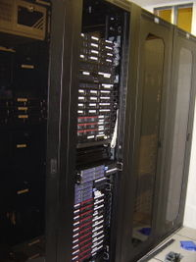
Komputer Server
sistem komputer yang berjalan terus menerus di jaringan dengan tugas untuk melayani komputer lain (workstation) dalam jaringan

Slide 14
Komputer Server (cont’d)
Mail Server
Streaming Media Server
Web Server
FTP Server
Proxy Server
Database Server

Slide 15
Vendor-vendor
ACER
DELL
EXTRON
HP
IBM

Slide 16
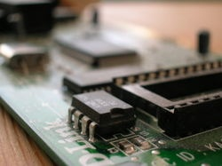
Komponen Jaringan
Network Interface Card (NIC)
Hub
Repeater
Bridge (jembatan)
Switch

Slide 17
Komponen Jaringan (cont’d)
Wireless
Router
Kabel jaringan
UTP
Coaxial

Slide 18
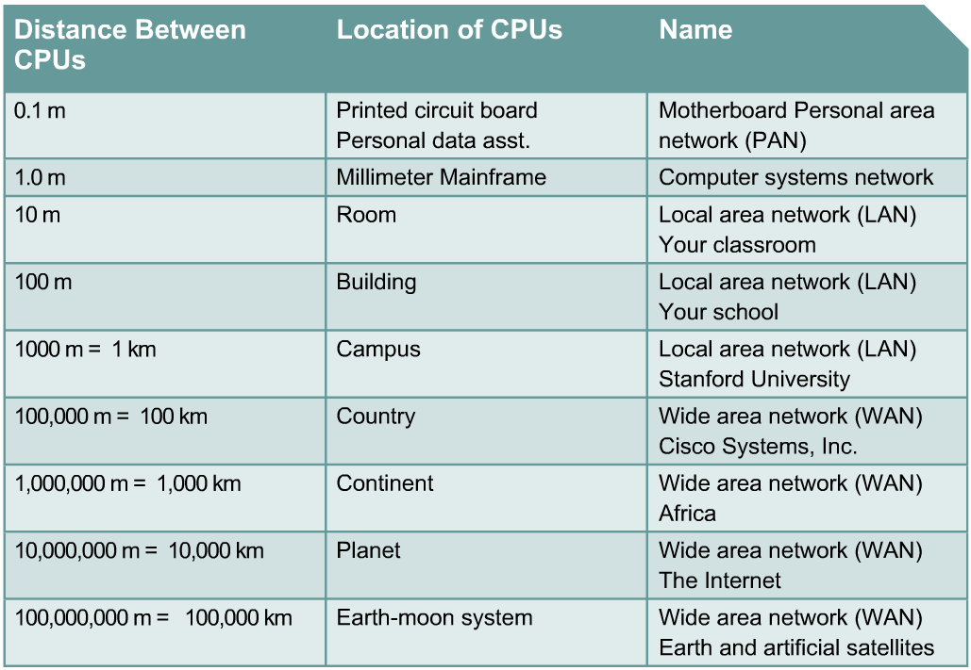
Jaringan Komputer Berdasar Area

Slide 19
LAN
Local Area Network adalah jaringan lokal yang dibuat pada area tertutup. Misalkan dalam suatu gedung atau dalam suatu ruangan.
Kadangkala jaringan lokal disebut juga jaringan privat.
LAN biasanya digunakan untuk jaringan kecil yang menggunakan resource bersama-sama, seperti penggunaan printer bersama, dan penggunaan media penyimpanan bersama.

Slide 20
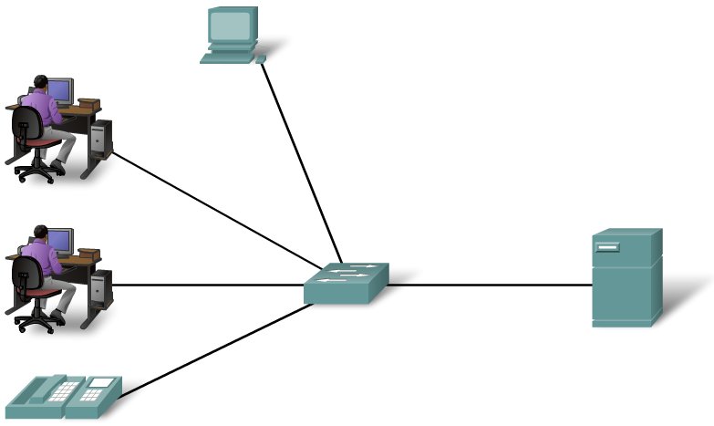
LAN

Slide 21
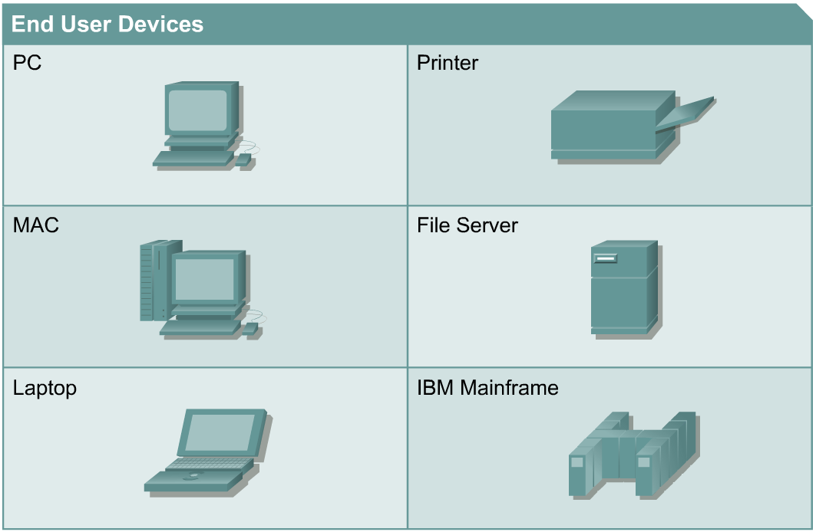
Komponen Pembangun LAN
End User
Merupakan sejumlah perangkat yang digunakan oleh user sebagai media untuk visualisasi informasi baik berupa suara, gambar, tulisan, maupun video.

Slide 22
Komponen Pembangun LAN
Perangkat Jaringan
Merupakan sejumlah perangkat yang digunakan dalam jaringan sebagai :
pemecah jaringan (hub, bridge, switch),
mengatur perutingan jaringan (router),
penguat jaringan (repeater),
pengkonfersi data jaringan (modem),
interface end user dengan jaringan
(NIC & wireless adapter).

Slide 23
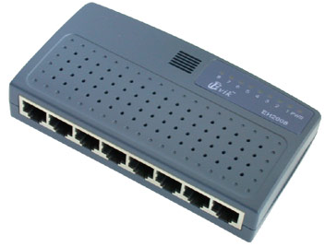
Perangkat Jaringan
Hub
Hub merupakan perangkat yang dapat menggandakan frame data yang berasal dari salah satu komputer ke semua port yang terdapat pada hub tersebut. Sehingga semua komputer yang terhubung dengan port hub akan menerima data juga.

Slide 24
Perangkat Jaringan
Bridge
Bridge merupakan peralatan yang dapat menghubungkan beberapa segmen dalam sebuah jaringan.
Bridge dapat mengenali MAC Address tujuan, bridge akan mengirim data melalui port yang terhubung dengan komputer tujuan saja.
Ketika bridge belum mengetahui port yang terhubung dengan komputer tujuan, maka dia akan mencoba mengirim pesan broadcast ke semua port (kecuali port pengirim).
Selanjutnya hanya port itu saja yang akan dikirim data.
Bridge juga dapat memfilter traffic diantara dua segmen LAN. Bridge bekerja pada layer datalink.

Slide 25
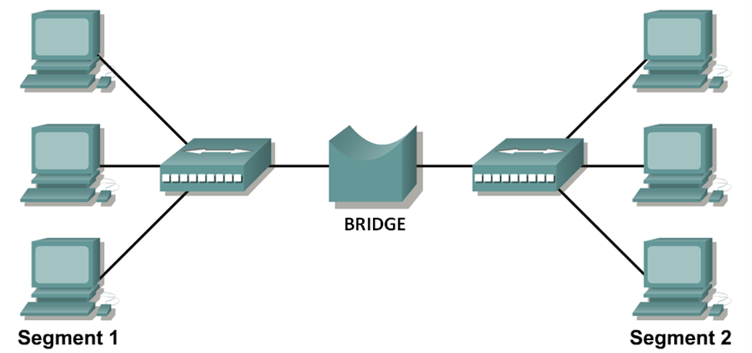

Slide 26
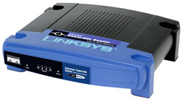
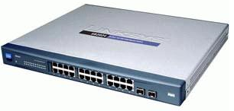
Perangkat Jaringan
Switch
Switch bekerja pada lapisan Data Link
Cara kerja switch sebetulnya mirip dengan Bridge, tetapi switch memiliki sejumlah port sehingga switch sering disebut juga multiport bridge.
Switch bisa dapat langsung untuk menggantikan hub.
Jadi lalulintas yang keluar masuk ke port dapat langsung masuk ke jalan tol tanpa harus menunggu. Hal ini dikatakan bahwa setiap port pada switch memiliki collision domain sendiri yang sangat mempercepat pengiriman data pada jaringan.

Slide 27
Perangkat Jaringan
Repeater (Active Hub)
Repeater merupakan perangkat yang dapat menerima sinyal, kemudian memperkuat dan mengirim kembali sinyal tersebut ke tempat lain.
Sehingga sinyal dapat menjangkau area yang lebih jauh.
Karena repeater bekerja pada besaran fisis seperti tegangan listrik, arus listrik, atau gelombang elektromagnetik, maka repeater termasuk dalam kategori peralatan yang bekerja pada layer fisik OSI.

Slide 28
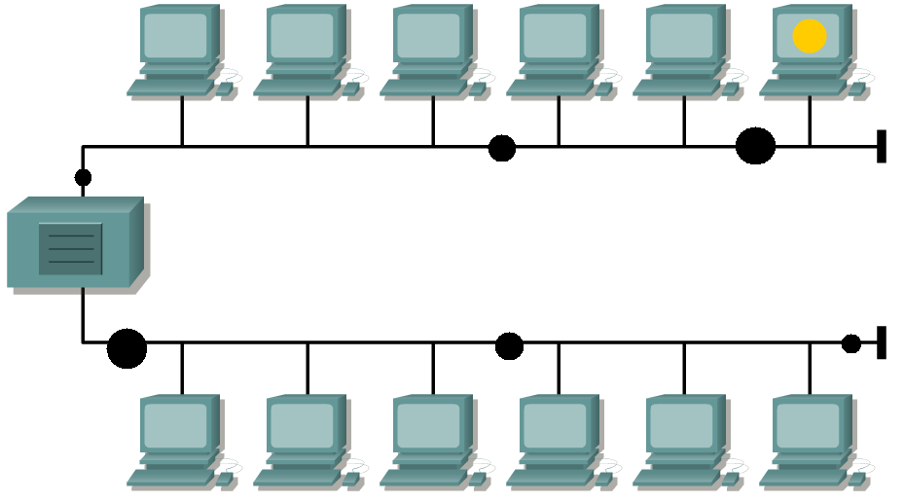

Slide 29
Perangkat Jaringan
Router
Router adalah peralatan jaringan yang dapat menghubungkan satu jaringan dengan jaringan yang lain.
Router bekerja dengan routing table yang disimpan di memorinya untuk membuat keputusan kemana dan bagaimana paket dikirimkan.
Router dapat memutuskan route terbaik yang akan ditempuh oleh paket data. Router akan memutuskan media fisik jaringan yang “disukai” dan “tidak disukai”. Protokol routing dapat mengantisipasi berbagai kondisi yang tidak dimiliki oleh peralatan bridge.
Router bekerja pada layer network.
Pada dunia nyata, sebuah router tidak berdiri sendiri, tapi saling bekerja sama dengan router-router lain, sehingga membetuk jaringan router yang kompleks.

Slide 30
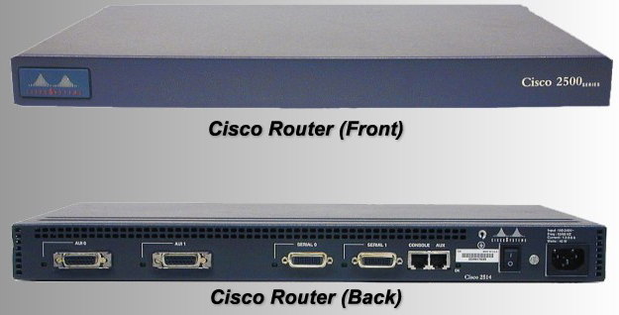

Slide 31
Perangkat Jaringan
Modem
Modulator merupakan bagian yang menumpangkan sinyal informasi kedalam sinyal pembawa (Carrier)
Demodulator adalah bagian yang memisahkan sinyal informasi (yang berisi data atau pesan) dari sinyal pembawa (carrier)
Modem merupakan penggabungan kedua-duanya, artinya modem adalah alat komunikasi dua arah.
Data dari komputer yang berbentuk sinyal digital diberikan kepada modem untuk diubah menjadi sinyal analog. Sinyal analog dikirimkan melalui beberapa media telekomunikasi seperti telepon dan radio. Setibanya di modem tujuan, sinyal analog tersebut diubah menjadi sinyal digital kembali dan dikirimkan kepada komputer.
Terdapat dua jenis modem secara fisiknya, yaitu modem eksternal dan modem internal.

Slide 32
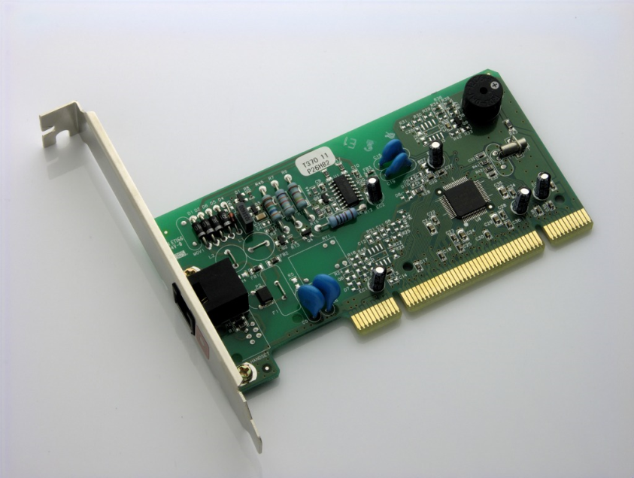
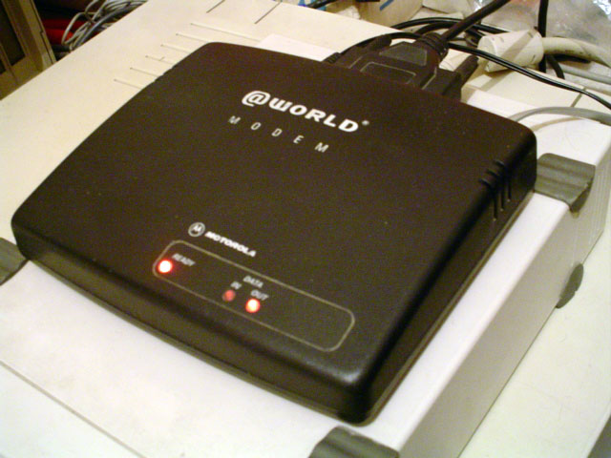

Slide 33
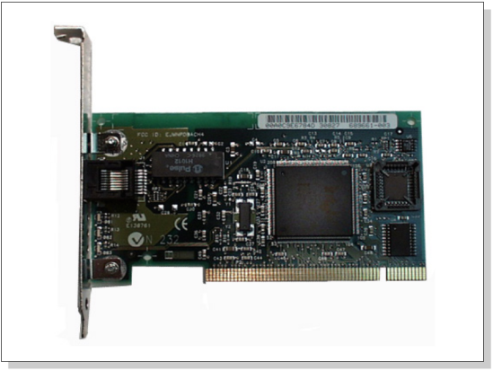
Perangkat Jaringan
NIC (Network Interface Card)
NIC merupakan peralatan jaringan yang langsung berhubungan dengan komputer dan didesain agar komputer-komputer dalam jaringan dapat saling berkomunikasi.
NIC juga menyediakan akses ke media fisik jaringan. NIC bekerja pada layer fisik OSI.
NIC akan menghasilkan bit-bit data yang sebenarnya besaran fisis berupa listrik, gelombang elektromagnetik atau cahaya. Besaran fisis inilah yang kemudian di transmisikan melalui media jaringan.

Slide 34
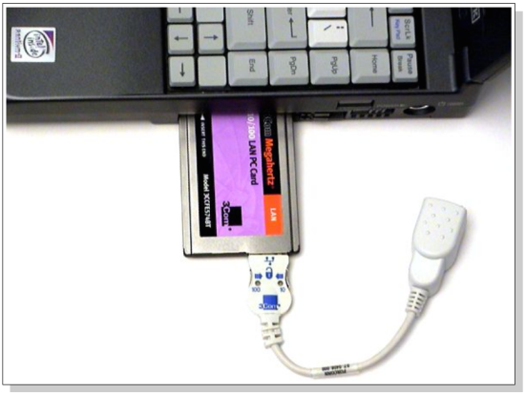
Perangkat Jaringan
Wireless Adapter
Pada prinsipnya mirip dengan NIC. Hanya saja wireless adapater merupakan interface end user ke jaringan wireless.
Pada laptop-laptop jenis baru, wireless adapter sudah terintegrasi di dalamnya, dan biasa disebut PCMCIA. Untuk laptop dan PC yang belum tersedia, dapat digunakan wireless external

Slide 35
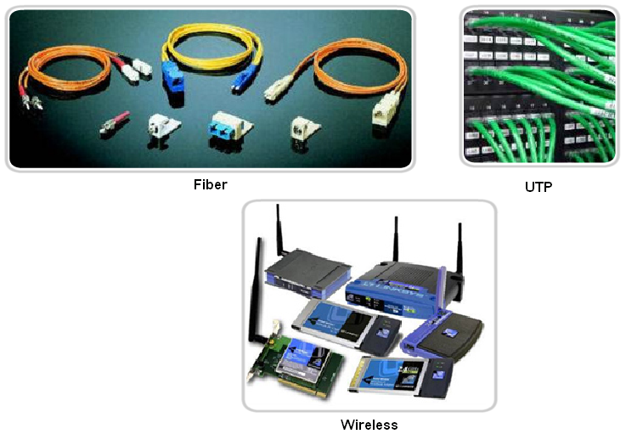
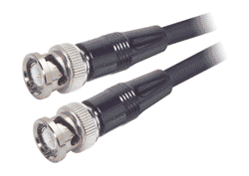
Media Jaringan
Merupakan medium yang digunakan untuk mentransmisikan data informasi dari pengirim ke penerima atau dari server ke client. Beberapa media dalam jaringan komputer adalah coaxial, tembaga, optik, dan wireless.

Slide 36
MAN (Metropolitan Area Network)
Metropolitan Area Network menggunakan metode yang sama dengan LAN namun daerah cakupannya lebih luas. Daerah cakupan MAN bisa satu RW, beberapa kantor yang berada dalam komplek yang sama, satu kota, bahkan satu provinsi.
Dapat dikatakan MAN merupakan pengembangan dari LAN.

Slide 37
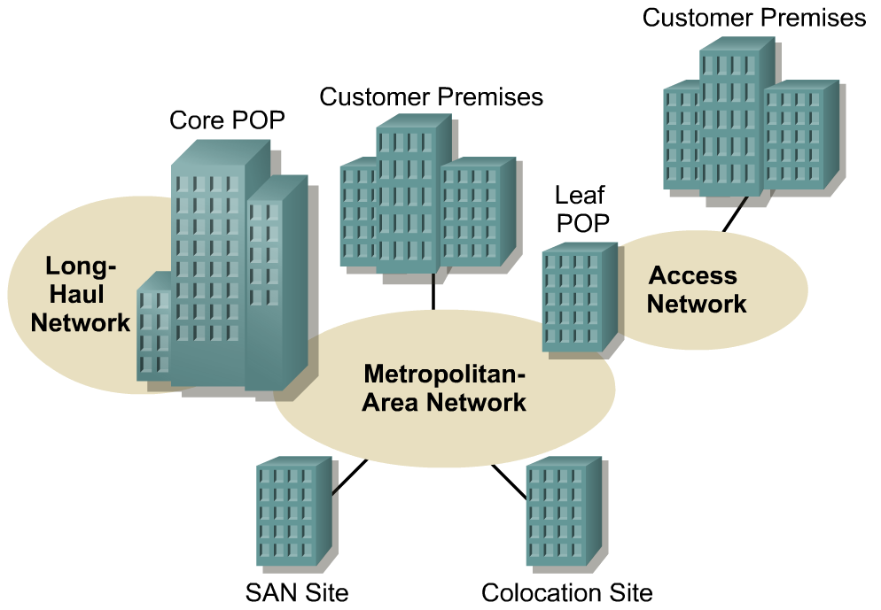
MAN

Slide 38
WAN (Wide Area Network)
Wide Area Network cakupannya lebih luas dari MAN.
Cakupan WAN meliputi satu kawasan, satu negara, satu pulau, bahkan satu benua. Metode yang digunakan WAN hampir sama dengan LAN dan MAN.

Slide 39
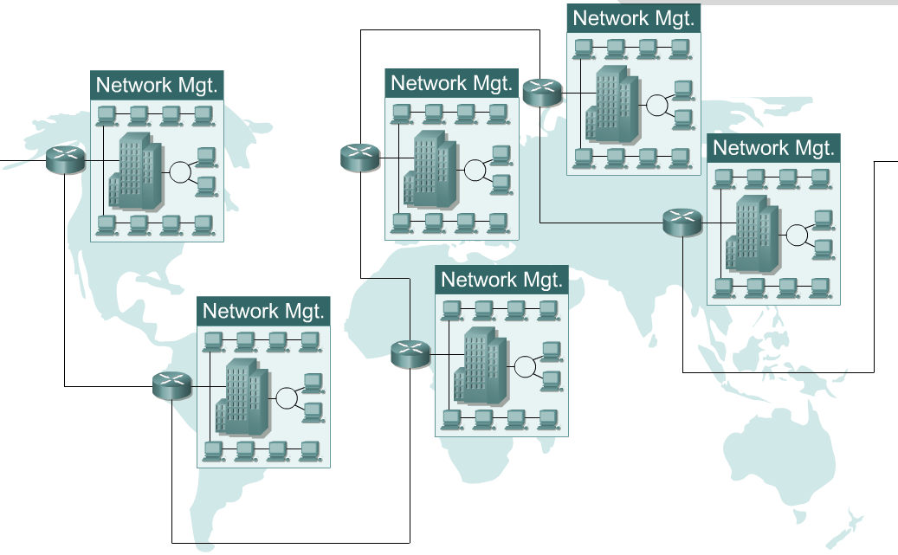

Slide 40
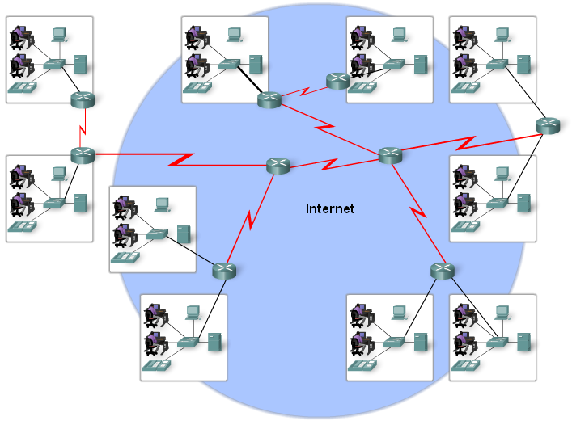
INTERNET
Internet adalah interkoneksi jaringan-jaringan komputer yang ada di dunia.Koneksi antar jaringan komputer dapat dilakukan berkat dukungan protokol yang khas, yaitu IP (Internet Protocol).

Slide 41
Membangun LAN
Perbandingan tipe kabel dan jarak maksimum
Pemilihan pengkabelan sesuai dengan perangkat yang digunakan

Slide 42
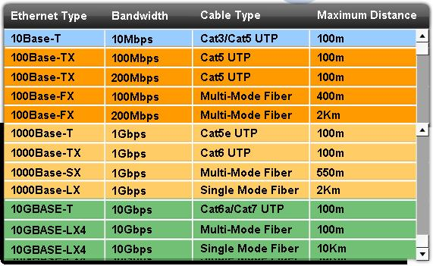

Slide 43
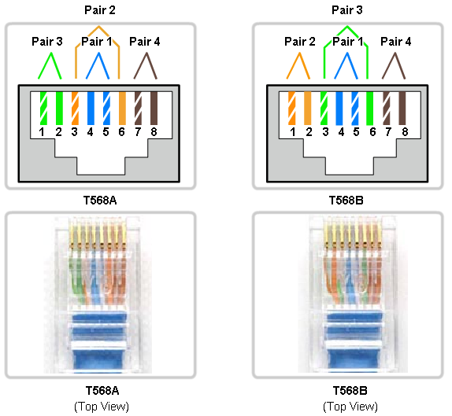
2 model pengkabelan pada LAN

Slide 44
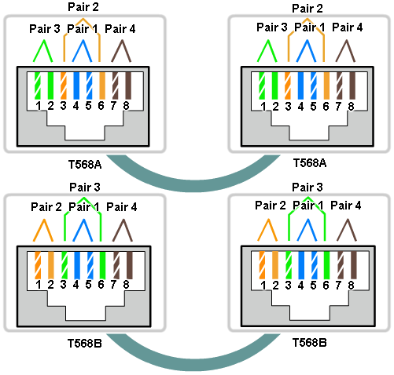
STRAIGHT
Mode straight digunakan pada interkoneksi perangkat :
Switch to router
Computer to switch
Computer to hub

Slide 45
Crossover
Mode Crossover digunakan pada interkoneksi :
Switch to switch
Switch to hub
Hub to hub
Router to router
Computer to computer
Computer to router

Slide 46
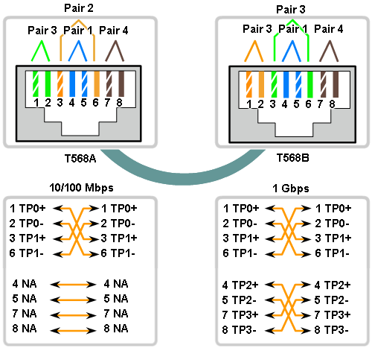

Slide 47
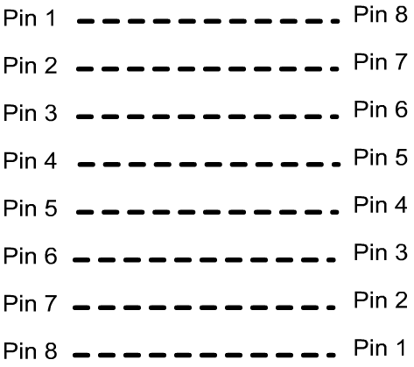
Rollover
Mode Rollover digunakan untuk menghubungkan PC dengan Router melalui port console.

Slide 48
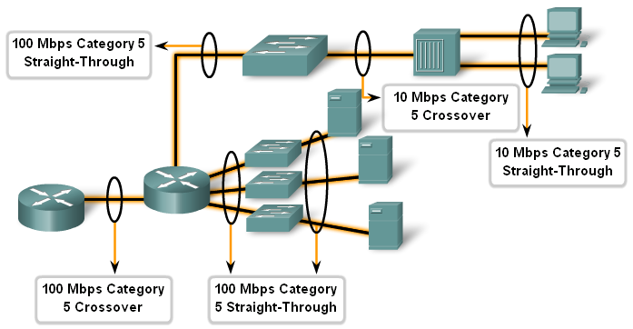

Slide 49
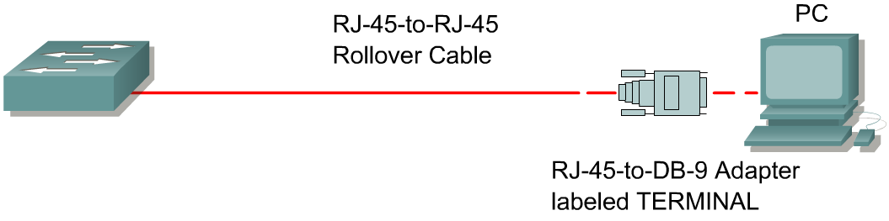

Slide 50
Pemilihan Kabel
Tipe | Kecepatan | Jarak | Konektor
UTP Kategori 5 | 10 Mbps | ± 300 kaki | RJ45
Kabel koaksial | 10 Mbps | ± 2500 kaki | BNC Connector
Kabel Telepon |  |  | Konverter RJ11
Wireless | lebih dari 10 Mbps | Tergantung jenis dan merek
Serat Optik | 100 Mbps | ± 3 mil | ST (spring loaded twist)

Slide 51
Topologi Jaringan
Topologi Bus
Topologi Star
Topologi Ring
Topologi Tree

Slide 52
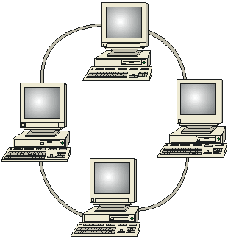
Topologi Logik
Bus
Ring

Slide 53
Pemilihan Topologi
Biaya
Kecepatan
Lingkungan
Ukuran (skalabilitas)
Konektivitas

Slide 54
Perangkat Lunak
Yang paling populer adalah Linux dan Microsoft Windows
Dengan sistem operasi Microsoft Windows Server 2003, seseorang telah dapat merancang jaringan LAN.

Slide 55
Fitur yang harus dimiliki sebuah sistem operasi untuk server
Realtime
Security
Reliabilitas
Skalabilitas

Slide 56
Perancangan LAN

Slide 57
Prosedur Instalasi
Konstruksi
Elektris
Peralatan yang dibutuhkan:
Obeng belimbing dan obeng minus
Obeng belimbing bermagnet
Test pen
Tang pemotong
Tang penjepit (clipper atau crampper)
Tester untuk mengetahui konetisitas kabel UTP jika ada.
DLL

Slide 58
Tim Instalasi
Orang-orang yang terlibat dalam melaksanakan instalasi suatu jaringan LAN
Hendaknya memiliki kriteria sebagai berikut:
Memiliki pengalaman dalam bidang jaringan komputer
Sehat secara fisik, mental, dan jiwa

Slide 59
Penempatan Server
Sebaiknya dipasangi pendingin udara (AC)
Diletakkan di tempat yang aman
Switch atau Hub sebaiknya diletakkan dekat Server

Slide 60
komponen yang harus berada di ruangan server
Komputer Server
Switch atau Hub
Modem ADSL atau Modem DialUp
Jalur Telepon
Komputer untuk memantau aktivitas jaringan
Printer
Scanner jika diperlukan

Slide 61
Pengkabelan
Lakukan pemeriksaan terhadap kabel yang akan dipasang
Gunakan pipa penutup agar rapi
Pemberian tanda pada kabel sebaiknya diterapkan

Slide 62
Pengkabelan Twisted Pair
Pengkabelan Twisted Pair menggunakan sebuah modul Rregistered Jack (RJ) yang disebut RJ-45. Trick yang perlu dipahami adalah untuk memastikan bahwa, kita menghubungkan warna yang tepat pada pin RJ-45 yang tepat pula. Terdapat beberapa konsensus yang mengatur urutan pemasangan kabel, yaitu :568A, 568B atau 258A. Semuanya merupakan konsensus yang menjelaskan, kabel mana harus pergi ke pin yang mana……………..

Slide 63
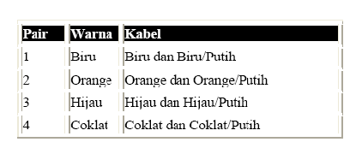
Hal pertama yang harus diketahui bahwa 8 kabel diartikan sebagai 4 buah pairs. Dan tidak perduli standard mana yang akan dipakai, setiap pair selalu berwarna dasar yang sama.

Slide 64
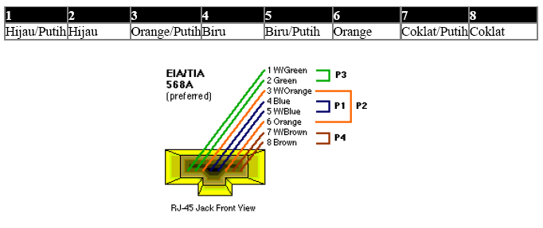
Untuk memasang kabel TP pada sebuah RJ-45, peganglah RJ-45 dengan arah menghadap kedepan, dan Beberapa konsensus yang ada :
EIA/TIA 568A
Seperti terlihat di diagram 1, urutan dari pin 1 - 8 adalah,
Standar ini juga sesuai dengan standar Northern Telecom pada ISDN.

Slide 65
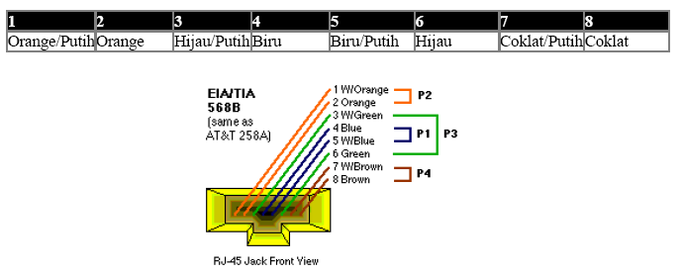
EIA/TIA 568B (aka AT&T 258A)
Sebelum TIA memulai membuat standar 568A untuk terminasi kabel, AT & T mempunyai standar yang juga hampir sama, bernama 258A. Bahkan oelh TIA sendiri standar AT&T ini dimasukkan juga dan disebut 568B. Jadi singkatnya 258A dan 568B adalah sama.

Slide 66
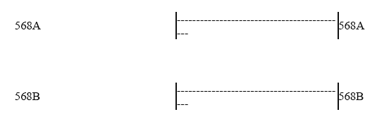
Crossover vs Straight Through
Kabel Straight Through adalah istilah untuk menyebutkan jika sebuah kabel pada kedua ujungnya menggunakan salah satu jenis dari konsensus pemasangan yang ada, bisa 568A saja atau 568B saja
Jenis kabel ini biasanya digunakan untuk menghubungkan terminal dengan hub/switch atau mdi ke mdix

Slide 67
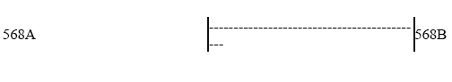
Selain itu ada jenis kabel lain yang sering disebut Crossover. Perbedaan dari kabel jenis ini dari Straight adalah penggunaan dua jenis skema pemasangan yang berbeda pada kedua ujung kabel. Jika salah satu ujung menggunakan 568A maka ujung yang lain menggunakan 568B
Kabel ini biasanya digunakan untuk menghubungan antar switch/hub, mdi to mdi, mdi-x to mdi-x

Slide 68
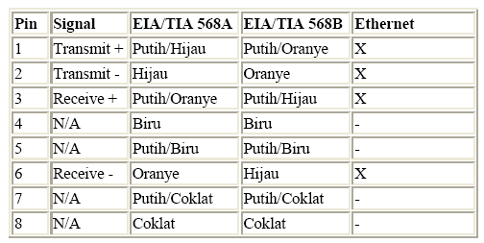
Data Sheet TP Cat 5

Slide 69
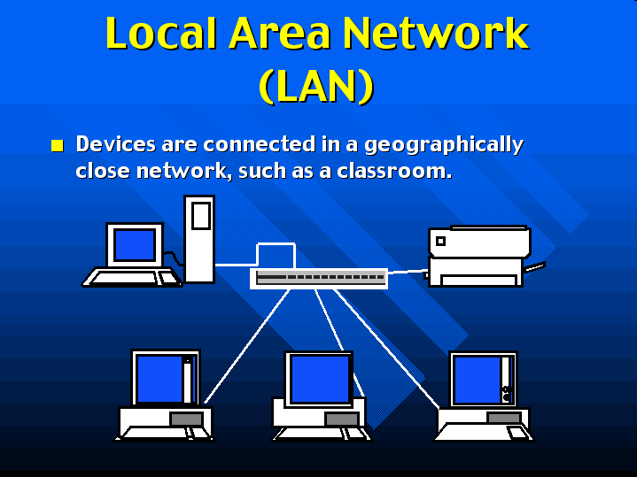
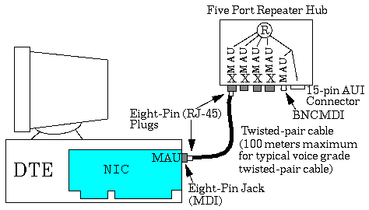
Koneksi Komponen Secara Fisik

Slide 70
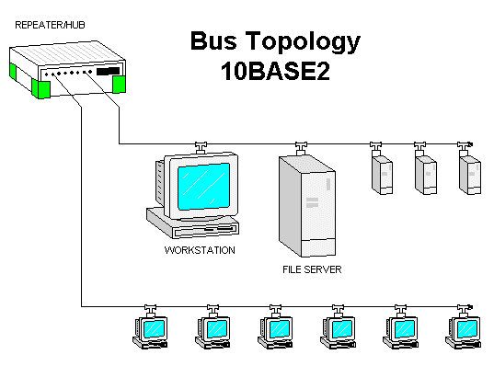
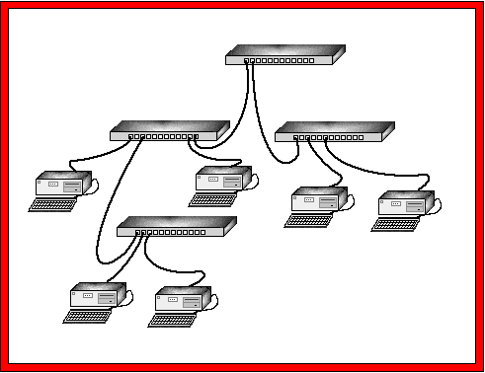
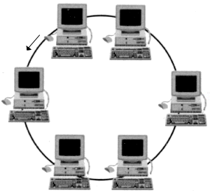

Jenis/Tipe Koneksi Secara Fisik
Bus
Star
Ring
Extended Star
Hirarchical
Mesh

Slide 71
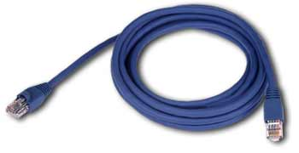
Jenis Tipe Koneksi (Cont…)
Koneksi Star yang paling luas dipakai.
Koneksi Star paling banyak memakai media UTP

Slide 72
Kabel UTP (Unshield Twisted Pair)
Mempunyai delapan pin (4 pasang).
Pin1 dengan warna hijau-putih (TD+)
Pin2 dengan warna hijau (TD-)
Pin3 dengan warna orange-putih (RD+)
Pin4 dengan warna biru (NC)
Pin5 dengan warna biru-putih (NC)
Pin6 dengan warna orange (RD-)
Pin7 dengan warna coklat-putih (NC)
Pin8 dengan warna coklat (NC)

Slide 73
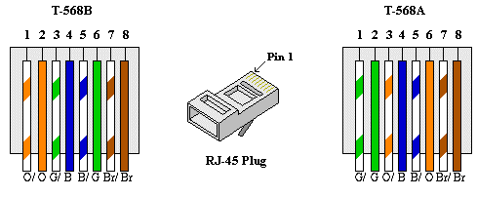
Konfigurasi Kabel UTP

Slide 74
Tiga Cara Pemasangan UTP
Straight Trought
Pengkabelan jenis ini biasanya diperuntukkan untuk menghubungkan peralatan yang berbeda jenis. Misal untuk menghubungkan PC dengan hub, switch dan router, switch dan PC dan sebagainya
Cross Over
Pengkabelan jenis ini biaanya digunakan untuk menghubungkan peralatan sejenis. Misal untuk menghubungkan PC dengan PC, hub dengan hub dan sebagainya
Roll Over
Pengkabelan jenis ini merupakan pengkabelan khusus, Misal untuk melakukan konfigurasi router menggunakan PC

Slide 75
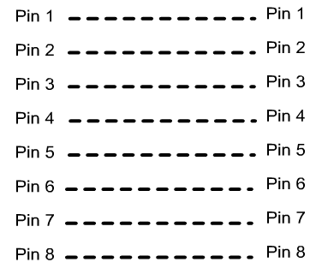
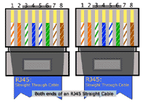
Straight Trought
PC to Hub, PC to Switch
Router to Hub, Router to Switch

Slide 76
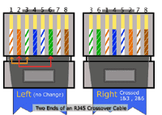
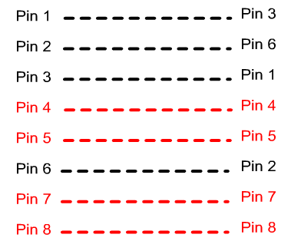
Cross Over
PC to PC
Hub to Hub
Switch to Switch
Hub to Switch

Slide 77
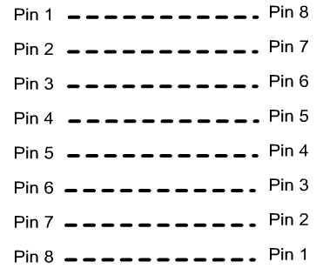
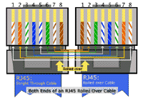
Roll Over

Slide 78
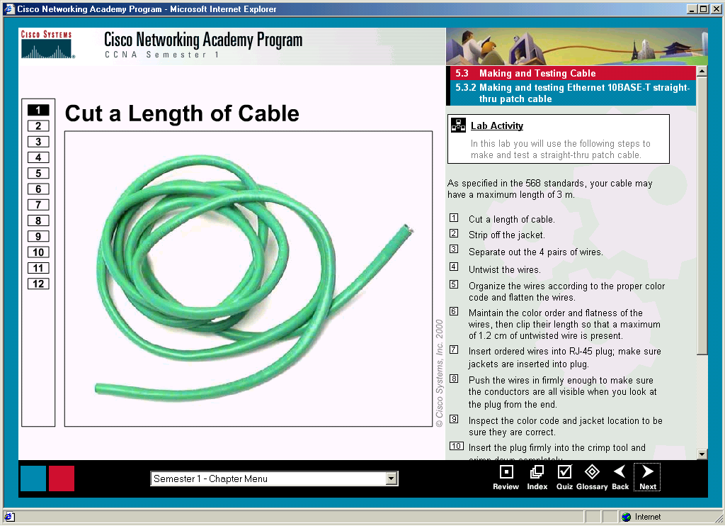
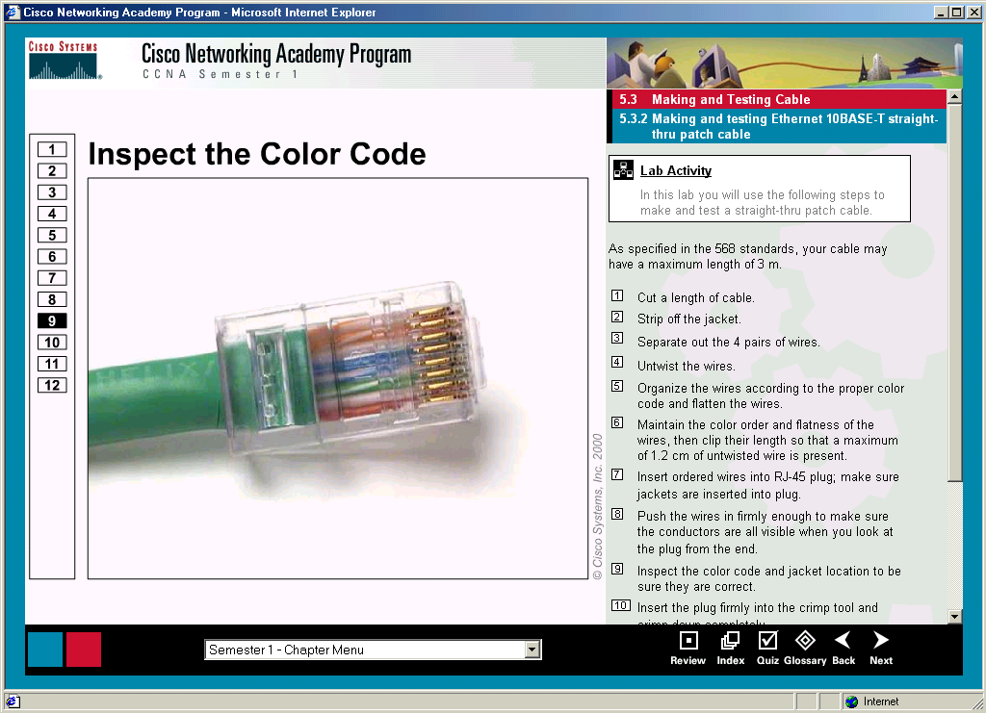
Membuat Kabel UTP

Slide 79
Potong Panjang Kabel

Slide 80
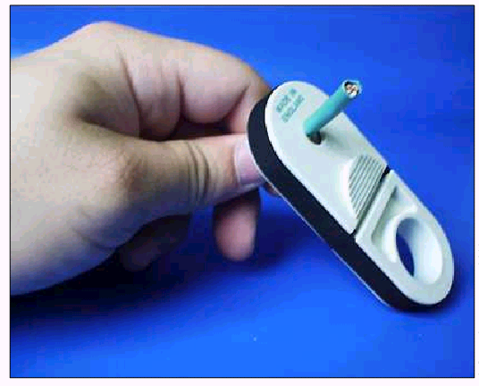
Gunakan Alat untuk Mengupas Kulit

Slide 81

Bagian – Bagian Kabel

Slide 82

Pisahkan setiap bagian dan Luruskan

Slide 83

Potong Ujungnya dan Luruskan

Slide 84

Masukkan ke dalam Konektor RJ45

Slide 85

Tekan kabel ke dalam konektor

Slide 86
Lihat warna sesuai urutan

Slide 87

CAT5 Termination

Slide 88

Crimping menggunakan alat yang ada

Slide 89

Lihat kedua sisi harus warna harus sesuai aturan

Slide 90

Test Kualitas Kabel

Slide 91

Cable testing standards

Slide 92
Hal yang Berhubungan dgn Testing
Attenuation
Pengurangan amplitudo sinyal selama perjalanan sepanjang kabel
Penyebab :
Resistansi kabel tembaga karena adanya konversi energi elektrik ke panas
Kebocoran penyekat kabel karena cacatnya konektor, biasa disebut impedansi diskontinyu
Insertion Loss
Kombinasi pelemahan sinyal (attenuation) dan impedansi diskontinyu
Cross Talk
Transmisi sinyal dari satu bagian kabel ke bagian kabel yang didekatnya, bisa menyebabkan noise
Sistem kabel tembaga menggunakan transmisi sinyal seperti aki
Ketika voltase berubah pada kabel energi elektromagnetik digenerate, terjadi pancaran energi ke luar dan kabel yg berdekatan seperti antena menerima transmisi tsb yang bisa tercampur dengan data
Type CorssTalk :
NEXT : Near-End CrossTalk
FEXT : Far-end CrossTalk
PSNEXT : Power Sum Near-end CrossTalk

Slide 93
Kenapa ga dibuat urut saja???
Ceritanya gini, Ethernet khan dulunya didesain untuk dapat jalan pada kabel yang juga sama-sama digunakan oleh telpon (AT&T menciptakan ini dengan nama StarLAN). Jadi pin1, 2, 3 dan 6 dipakai oleh LAN sedangkan pin 4 dan 5 dipakai oleh telpon. Jadi kalau pakai RJ-11(4 kabel) di sini, dua pin tengah (2 & 3) dari RJ-11 akan sambung ke tengah kedua pin (4 & 5) dari RJ-45. Terus kalau pake kabel Ethernet di sini, pin 1 & 2 akan dipakai sebagai 1 pair, dan pin 3/6 dipakai sebagai pair lainnya. tidak ada konflik

Slide 94

Pemasangan Konektor
Untuk kabel straight through
Putih Orange |  | Putih Orange
Orange |  | Orange
Putih Hijau |  | Putih Hijau
Biru |  | Biru
Putih Biru |  | Putih Biru
Hijau |  | Hijau
Putih Coklat |  | Putih Coklat
Coklat |  | Coklat

Slide 95

Pemasangan Konektor (cont’d)
Untuk kabel cross
Putih Orange |  | Putih Hijau
Orange |  | Hijau
Putih Hijau |  | Putih Orange
Biru |  | Biru
Putih Biru |  | Putih Biru
Hijau |  | Orange
Putih Coklat |  | Putih Coklat
Coklat |  | Coklat

Slide 96
Pemasangan kartu jaringan
Buka casing komputer, baik untuk Server maupun untuk workstation
Setelah casing terbuka, pasang (tancapkan) kartu jaringan ke soket atau slot PCI di komputer.
Pasang mur di bagian atas sehingga kartu jaringan kokoh dan tidak goyang.
Setelah selesai tutup casing dan rapikan letak komputer yang sudah dipasang kartu jaringan
Tancapkan kabel yang telah dipasang konektor RJ45 ke port di Hub dan di komputer

Slide 97
Bab 3. Wide Area Network (WAN)

Slide 98
WAN
WAN digunakan untuk menghubungkan beberapa LAN yang terpisah oleh jarak yang jauh
WAN dirancang untuk:
Beroperasi di wilayah yang sangat luas.
Memungkinkan akses melalui interface yang berurut pada kecepatan rendah
Menyediakan koneksi full-time dan part-time
Menghubungkan alat-alat yang terpisah jauh bahkan oleh area yang sangat luas

Slide 99
Perangkat WAN
Routers
WAN Bandwidth Switches
Modems (CSU/DSU) (TA/NT1)
Communication Servers

Slide 100
Model OSI vs. TCP/IP

Slide 101
Model OSI

Slide 102
Model OSI

Slide 103
Model TCP/IP

Slide 104

Model TCP/IP

Slide 105

OSI vs. TCP/IP

Slide 106
OSI vs. TCP/IP
OSI
TCP / IP
Application (Layer7)
Application
Presentation (Layer6)
Session (Layer 5)
Transport (Layer 4)
Transport
Network (Layer 3)
Internet
Data Link (Layer 2)
Network Access
Physical (Layer 1)

Slide 107
OSI vs. TCP/IP
OSI
TCP / IP
Application (Layer7)
Application
Presentation (Layer6)
Session (Layer 5)
Transport (Layer 4)
Transport
Network (Layer 3)
Internet
Data Link (Layer 2)
Network Access
Physical (Layer 1)

Slide 108
Layer Atas
OSI
TCP / IP
Application (Layer7)
Application
Presentation (Layer6)
Session (Layer 5)

Slide 109
Layer Session
Layer ini mengatur dialog dua komputer yang berkomunikasi dalam jaringan yang disebut dengan SESSION.
Tidak ada pada model TCP/IP
Pada TCP/IP,karakteristik ini disediakan oleh protocol TCP.
(Layer Transport)

Slide 110
Layer Presentation
Layer ini menangani informasi tentang format data untuk komunikasi pada jaringan. Hal ini dapat terjadi dengan mengonversi data ke dalam format generik yang dimengerti oleh kedua belah pihak.
Tidak ada dalam model TCP/IP
Pada TCP/IP, fungsi ini disediakan oleh Layer Application.

Slide 111
Layer Application
Layer ini merupakan layer teratas pada model referensi. Layer ini menyediakan kumpulan interface untuk aplikasi supaya dapat memperoleh akses ke layanan jaringan yang mendukung aplikasi secara langsung
Interface ini sering disebut dengan API (Application Programming Interface)

Slide 112
Layer Transport
OSI
TCP / IP
Transport (Layer 4)
Transport (TCP/UDP)
Fungsi layer ini adalah menyediakan transfer data yang transparan dari sumber ke tujuannya

Slide 113
Layer Transport
Transport bertanggung jawab untuk menciptakan dan memelihara end-to-end koneksi, memastikan bahwa bit-bit yang diterima adalah sama dengan bit-bit yang dikirimkan; dengan urutan yang sama dan tanpa modifikasi, hilang, atau duplikasi

Slide 114
Layer Transport pada TCP/IP
Mendefinisikan dua protocol standard, yaitu TCP and UDP
TCP mengimplementasikan protocol data-stream yang reliable
connection oriented
UDP mengimplementasikan protocol data-stream yang unreliable
connectionless
*) reliable = dapat dipercaya

Slide 115
Layer Network
OSI
TCP / IP
Network (Layer 3)
Internet
Seperti pada layer OSI yang lain, layer ini menyediakan layanan connectionless dan connection-oriented. Arsitektur TCP/IP hanya menyediakan layanan connectionless

Slide 116
Layer Network
Internet Address (IP)
Sering disebut dengan IP Address, berisi angka sebesar 32 bit dan dibagi menjadi 3 bagian yang disebut dengan class IP Address

Slide 117
Layer Data Link dan Physical
OSI
TCP / IP
Data Link (Layer 2)
Network Access
Physical (Layer 1)
Fungsi Datalink adalah menyediakan kontrol untuk layer fisik dan mendeteksi serta kemungkinan mengoreksi kesalahan yang muncul

Slide 118
Layer Data Link dan Physical
Dengan kata lain, Layer Data Link mengubah aliran bit (0 dan 1) dari fisik ke frame data dan menyediakan transfer bebas kesalahan dari satu node ke node lainnya.
Fungsi layer physical adalah menyediakan koneksi fisik untuk transmisi bit secara mekanik, elektrik, fungsional, dan prosedural
Perbandingan dengan TCP/IP
Kedua layer OSI ini digabung satu menjadi layer network access

Slide 119
Perbandingan secara Umum
Implementasi model OSI menekankan pada penyediaan layanan transfer data yang reliable, sementara TCP/IP memperlakukan reliability sebagai masalah end-to-end
Setiap layer pada OSI mendeteksi dan menangani kesalahan pada semua data yang dikirimkan. Layer Transport pada OSI memeriksa reliability di source-to-destination

Slide 120
Perbandingan secara Umum
Pada TCP/IP, kontrol reliability dikonsentrasikan pada layer Transport. Layer Transport menangani semua kesalahan yang terdeteksi dan memulihkannya. Layer Transport TCP/IP menggunakan checsum, acknowledgment, dan timeout untuk mengontrol transmisi dan menyediakan verifikasi end-to-end

Slide 121
Perbandingan secara Umum
OSI
Jarang diimplementasikan (kompleks, mahal), lebih cenderung digunakan sebagai bahan pelajaran
OSI ada, baru protocol ada sehingga protocol di OSI dapat dengan mudah diganti ketika teknologi juga berganti.

Slide 122
Perbandingan secara Umum
TCP/IP
Sebuah standard yang diadopsi seluruh dunia (Internet)
Protocol ada dulu, model TCP/IP menyesuaikan dengan protocol yang ada.
Sebagai standard yang terkenal untuk internetworking karena:
Relatif sederhana dan tahan banting daripada OSI
Tersedia secara gratis pada setiap hardware dan platform sistem operasi
Digunakan pada internet

Slide 123
Pengiriman Paket Data
Pengiriman paket data biasanya dilayani oleh layer Networking dengan menggunakan teknik Switching, yaitu mekanisme untuk memindahkan data dari satu segmen jaringan ke segmen jaringan yang lain. Ada 3 teknik dasar switching, yaitu :
Circuit switching.
Message switching.
Packet switching.

Slide 124
Circuit Switching
Memberikan suatu jalur yang dedicated dan bandwith yang bagus. Circuit Swicthing membentuk jalur tetap antar perangkat, seperti koneksi telepon.

Slide 125
Circuit Switching
Kekurangan Circuit Switching:
Memakan waktu untuk menciptakan koneksi antar perangkat.
Bandwith tidak dapat diatur secara efisien karena perangkat yang lain tidak dapat berbagi-pakai dengan perangkat jalur yang dedicated.
Contohnya adalah percakapan di telepon, ketika sudah tersambung dan hanya diam tidak berbicara.

Slide 126
Message Switching
Memperlakukan setiap message sebagai entity yang mandiri. Setiap message membawa informasi alamat tujuannya di switch berikutnya.
Message satu dengan lainnya dapat menempuh jalur yang berbeda pada jaringan untuk sampai ke tujuan. Message switching meneruskan keseluruhan message, satu switch dalam satu waktu.

Slide 127
Message Switching
Message Switching akan mentransfer keseluruhan message dari satu switch ke switch berikutnya, dimana message disimpan sebelum dikirimkan (diteruskan) kembali. Oleh karena itu disebut dengan store-and-forward network.

Slide 128
Message Switching
Keuntungan Message Switching:
Saluran data dibagi-pakai diantara perangkat-perangkat komunikasi, menambah efisiensi bandwith yang ada.
Dapat menyimpan message sampai saluran yang dibutuhkan tersedia, mengurangi kemacetan yang terjadi di jaringan.
Prioritas message dapat digunakan untuk mengatur traffic jaringan.

Slide 129
Packet Switching
Message dibagi-bagi menjadi message-message kecil yang disebut dengan packet. Setiap packet terdiri dari informasi alamat asal dan tujuan sehingga packet individual dapat diarahkan melalui internetwork secara independent.
Packet Switching akan mengurangi kebutuhan perangkat switching untuk menyimpan sementara data di disk.

Slide 130

Packet Switching

Slide 131
Packet Switching
Keuntungan Packet Switching:
Packet switching mengoptimalkan penggunaan bandwidth dengan mengijinkan banyak perangkat untuk me-route packet melewati saluran jaringan yang sama.
Karena keseluruhan message tidak disimpan di switch sebelum diteruskan, maka waktu tunggu untuk pengiriman lebih pendek daripada message switching.

Slide 132
Referensi
Hong, A.T.T., Meng, M. C., Wai, C. Y., Chuan, T. Y., Ming, C. K., _____, Comparison and Contrast between the OSI and TCP/IP Model, [ppt], Curtin University
Kim, K. S., 2007, Reference Models: OSI vs. TCP/IP, [ppt], Institute of Advanced Telecommunications
Binanto, I., 2007, Membangun Jaringan Komputer Praktis Sehari-hari, Graha Ilmu, Yogyakarta

Slide 133
Jaringan Nirkabel
adalah jaringan yang tidak menggunakan media kabel sebagai media penyampaian data
menggunakan gelombang radio

Slide 134
IEEE 802.11
802.11a
802.11b
802.11g

Slide 135
Komponen Wireless
Access Point
Wireless Clients (Wireless Capture Device)
Faktor dalam memilih perangkat:
Faktor jarak
Faktor kecepatan
Faktor daya pancar antena
Faktor kompatibilitas dengan Access Point

Slide 136
Hotspot
lokasi tempat wireless (wifi) access point berada sehingga seseorang dapat menghubungkan komputer mobilenya (laptop, PDA, dsb) dengan Internet
contoh provider hotspot antara lain T-Mobile Hotspot, Wayport, Patriot Broadband, Surf and Sip, SurfSpot (New Zealand) dan Surf2Go

Slide 137

Instalasi Jaringan Nirkabel
Instalasi Access Point
Instalasi WLAN Card

Slide 138
TEKNOLOGI JARINGAN NIRKABEL Arsitektur Dasar dan Fungsi Perangkat Standard Sistem Cellular

Slide 139


Slide 141

Arsitektur Dasar Sistem GSM

Slide 142
Core Network – Network Sub System

Slide 143
Arsitektur Jaringan GSM terdiri dari 3 bagian
utama :
Switching Subsystem (SSS) = Network Switching Subsystem (NSS)
Radio Subsystem (RSS) = Base Station Subsystem (BSS) & Mobile Station (MS)
Operation & Maintenance System (OMS)

Slide 144
Fungsi Subsystem GSM
OSS
(Operation Subsystem)
Administrasi Pelanggan
Keamanan
Operasi dan Pemeliharaan
NSS
(Network Switching Subsystem)
Mobilitas Pelanggan
Pengaturan Pensinyalan
Pengaturan Komunikasi Pelanggan
BSC
Mengatur jaringan radio
RSS
(Radio Subsystem)
Kanal Radio
BTS
Perangkat transmisi

Slide 145
GSM Interface

Slide 146



Mobile Equipment.
Merupakan terminal tranceiver
Diidentifikasikan dengan IMEI tertentu
IMEI = International Mobile Equipment Identity
MS terdiri dari :
Mobile Equipment (ME)/HP
Subscriber Identification Module (SIM)
MS =
+
SIM
ME

Slide 147
SIM Card.
Subscriber Identity Module (SIM) adalah sebuah smart card yang berisi seluruh informasi user dan beberapa feature dari GSM
Informasi yang ada berupa :
Authentication Key “Ki”
2 algorithma enkripsi. Yaitu algoritma autentikasi A3 dan A8 sebagai cipher key
IMSI and TMSI
Service tambahan
SIM card dilindungi oleh sebuah mekanisme Personal Identity Number (PIN) yang dimiliki user

Slide 148
SIM - GSM
SIM = kunci pelanggan untuk masuk ke jaringan GSM.
ME/HP tidak dapat difungsikan tanpa SIM (kecuali Emergency Call)
SIM berisi data-data spesifik pelanggan GSM.
SIM dilengkapi dengan fungsi pengaman akses (PIN&PUK)
Keamanan pelanggan terjamin pada SIM
Kartu SIM dapat digunakan diseluruh jaringan anggota GSM (internasional roaming)
SIM terdiri dari :
- Kartu SIM (ukuran standar ISO, 85 x 54 mm)
- Modul plug-in (ukuran 25 x 15 mm)
SIM + ME + cek PIN + Jaringan = MS aktif / valid

Slide 149
Data di dalam SIM terdiri dari :
Data yang bersifat tetap : (IMSI,MSISDN,Authentication Key,Access Control).
Data network temporer (TMSI,LAI,Kc,Forbidden PLMN)
Data yang terkait dengan service (SMS, Charging counter,Pemilihan bahasa).

Slide 150
GSM Network Architecture  Which related to the security system
IMSI : International Mobile Subscriber Identity
TMSI : Temporary Mobile Subscriber Identity
MSRN : Mobile Station Roaming Number
MSISDN : Mobile Station ISDN
LAI : Local Area Identity
Ki : authentication key
Kc : ciphering key
SRES : Signed Response
RAND : random number

Slide 151
GSM Security Algorithms
A3 : Subscriber authentication algorithm
A8 : Cipher key generation algorithm
A5 : Ciphering/deciphering algorithm

Slide 152


Teknologi Kartu Chip Pada Aplikasi Seluler.
Terdapat Dua jenis kartu chip yaitu :
Kartu ID-1 RUIM (ISO 7816)
Kartu plug-in 25x15 mm

Slide 153




RUIM
Standar
ISO 7816
ID-1 RUIM
Plug-In RUIM

Slide 154


Instal RUIM dan Aktivasi pada Jaringan

Slide 155
Base Station Subsystem

Slide 156

Base Transceiver Station (BTS).
BSS terdiri dari dua buah perangkat :
Base Transceiver Station (BTS)
Base Station Controller (BSC)
Antara BTS dan BSC dihubungkan oleh Abis interface
BTS merupakan tranceiver yang mendefinisikan sebuah sel dan menangani hubungan link radio dengan MS.
BTS terdiri dari perangkat pemancar dan penerima, seperti antenna dan pemroses sinyal untuk sebuah interface.
BTS berkomunikasi dengan MS dengan Um interface

Slide 157

Perangkat BTS

Slide 158

Base Station Controller.
BSC mengatur sumber radio untuk sebuah BTS atau lebih.
BSC menangani radio-channel setup, frequency hopping, and handover intern BSC

Slide 159

Perangkat BSC

Slide 160

Network Sub-system (NSS).
NSS terdiri dari :
Mobile Switching Center (MSC)
Home Location Register (HLR)
Visitor Location Register (VLR)
Authentication Center (AuC)
Equipment Identity Register (EIR)

Slide 161


Mobile Switching Center (MSC).
Melakukan fungsi switching dasar
Mengatur BSC melalui A-interface
Sebagai penghubung antara satu jaringan GSM dengan jaringan lainnya melalui Internetworking Function (IWF)

Slide 162


Perangkat MSC

Slide 163


Authentication Center (AuC).
Berisi parameter authentikasi pelanggan untuk mengakses jaringan GSM.
AuC berisi parameter seperti Ki, algorithma A3 atau A8
AuC memproduksi tiga buah parameter autentikasi seperti (SRES, RAND, Kc) dan menyimpannya di VLR.

Slide 164


Slide 165

Home Location Register (HLR).
HLR berisi rekaman database permanen dari pelanggan dan merupakan database user yang utama.
HLR juga berisi rekaman lengkap lokasi terkini dari user.

Slide 166
Perangkat HLR

Slide 167

Visitor Location Register (VLR).
VLR berisi database sementara dari pelanggan
VLR digunakan untuk pelanggan lokal dan yang sedang melakukan roaming.
VLR memiliki pertukaran data yang luas daripada HLR.
VLR diakses oleh MSC untuk setiap panggilan, dan MSC dihubungkan dengan VLR
Setiap MSC terhubung dengan sebuah VLR, tetapi satu VLR dapat terhubung dengan beberapa MSC

Slide 168
Equipment Identity Register (EIR).
EIR merupakan register penyimpan data seluruh mobile stations
EIR berisi IMEIs (international Mobile Equipment Identities), yang merupakan nomor seri perangkat + tipe code tertentu
Mobile Equipment dibagi menjadi tiga kelompok :
Blacklist
Grey list
White list
* catatan: EIR belum diterapkan di Indonesia.

Slide 169
Operation Sub-system (OSS).
Operation and Maintenance Jaringan
Pengaturan pelanggan dan tagihan
Pengaturan Mobile Equipment

Slide 170



S
I
E
M
E
N
S
S
I
E
M
E
N
S
N
I
X
D
O
R
F
N
I
X
D
O
R
F
OMS
Operation and Maintenance
System
SCP
S
I
E
M
E
N
S
S
I
E
M
E
N
S
I
E
M
E
N
S
BSS
Base station
system
BTS BSC TRAU
SSS
switching subsystem
IN
Intelligent network

Slide 171



to OMS
to OMS
to SSS
BSC
TRAU
BTS
BTS

Slide 172
EIR
to
OMS
AC/
HLR
MSC/VLR
MSC/VLR
to BSS
to BSS

Slide 173
Network Management System

Slide 174



CDMA CONFIGURATION
PSTN
Antenna
E1
MSC & BSC
BTS
Network
Access

Slide 175
BSC position in CDMA Networks
BSS: It is located between MSs and the CN, handling radio signals and the radio protocols; connects MSs and the CN.
Notes:
MS: for example, a mobile or a vehicle mounted system
CN: Performs authentication at network side and interfaces of the public network. The CN includes voice and data domains, for example, MSC/VLR, HLR, AAA, and PDSN
The BSS is connected to the PDSN/AGW through the A10/A11 interface (via the PCF), bearing the packet data service
The BSS is connected to the MSC through the A interface, bearing the voice and the circuit data services
When the PCF is an external system, the PCF is connected to the BSC via the A8/A9 interface, bearing the packet data service. One PCF can be connected to multiple BSCs. The PCF can also be installed inside the BSC
The BSCs are connected with each other via the A3/A7 interface, bearing the service and signaling across BSS soft handoff
The BSC is connected to the BTS via the Abis interface. The networking mode between the BSC and BTS can be the star networking, chain networking and ring networking. The BTS can a macro BTS or a micro BTS

Slide 176
OMC network Architecture
POMC can centralize the administration of all the NE under the whole service area.
POMC
O
M
C
OMM
OMM
OMM
……
OMM
OMM can manage only one NE, and is the base of operation maintenance and data collecting for OMC.
BSSB
BSSB
BSSB
BSSB
Notes:
Operation Maintenance Centre
Operation Maintenance Module

Slide 177

Network Structure of OMM
Alarm Box
Client
Client

Slide 178

Arsitektur UMTS

Slide 179


Slide 180



Evolusi arsitektur GSM menuju UMTS/HSDPA
Edge
Um
PSTN
Network
Um
BTS
BSC
GSM
INFRASTRUCTURE
Edge TRX
PCU
Abis
HLR/AuC
EIR
Node-B
HSDPA
MSC
RNC
HSDPA TRX
SS7
Network
Iu
IWU
UMTS (WCDMA)
INFRASTRUCTURE
Serving GPRS
Support Node
(SGSN)
GPRS
INFRASTRUCTURE
Border
Gateway (BG)
GPRS
backbone
network
(IP based)
Internet
Lawful Interception
Gateway (LIG)
Gateway GPRS
Support Node
(GGSN)
Inter-PLMN
network
Notes:
The GPRS brings few new network elements to the GSM network. The most important ones are the Serving GPRS Support Node (SGSN) and the Gateway GPRS Support Node (GGSN). Another important new element is the Point-To-Multipoint Service Center (PTM-SC) which is dedicated to the PTM services in the GPRS network. Also a new network element is the Border Gateway (BG) which is mainly needed for the security reasons and is situated on the connection to the Inter-PLMN backbone network. The Inter-PLMN and Intra-PLMN backbone network are also new elements, both IP-based networks. In addition there will be few new gateways in the GPRS system like the Charging Gateway and the Legal Interception Gateway

Slide 181
Jaringan Serat Optik
Sistem serat optik pada dasarnya sama seperti sistem dengan kabel tembaga.
serat optik menggunakan sinyal cahaya

Slide 182
Kelebihan serat optik
Kecepatan
Bandwith
Jarak
Ketahanan (resistensi)
Pemeliharaan

Slide 183
Jenis serat optik
Single mode
Multimode
Plastic optical fiber (POF)

Slide 184
Bab 5. Instalasi Server

Slide 185
Syarat Hardware
Tidak akan lebih kecil daripada syarat hardware minimal yang dibutuhkan untuk melakukan instalasi Windows XP
Tergantung dari edisi Windows Server 2003-nya

Slide 186
Proses Instalasi
Clean Install
Upgrade
Konfigurasi Server

Slide 187
Active Directory
Microsoft Windows Server 2003 tidak akan bekerja dengan maksimal jika Active Directory belum diinstalasi.
Active Directory hanya dapat diinstal jika sudah terpasang kartu jaringan yang baik dan benar
Hard disk yang digunakan juga harus memiliki format NTFS

Slide 188
Bab 6. TCP/IP

Slide 189
TCP/IP
Semua sistem operasi yang modern akan menawarkan dukungan TCP/IP dan kebanyakan jaringan besar juga mengandalkan TCP/IP untuk lalu lintas jaringannya
Jaringan TCP/IP dapat dipadukan dengan Internet

Slide 190
Utiliti TCP/IP
Utiliti transfer data
Telnet
Utiliti pencetakan
Utiliti diagnostik

Slide 191
IP Address
Host yang menggunakan protokol TCP/IP harus memiliki alamat Internet Protocol (IP) sendiri
alamat logikal yang terdiri dari 32 bit
xxx.xxx.xxx.xxx.
152. 18.24.20

Slide 192
Alamat IP Spesial
Alamat IP yang tidak boleh digunakan sebagai host, sbb:
Alamat host tidak boleh memiliki nilai 0 atau 255
Alamat broadcast yang disebut sebagai local broadcast, yaitu 255.255.255.255.
Alamat IP lain yaitu 127.xxx.xxx.xxx.

Slide 193
Alamat Privat
alamat-alamat yang dapat digunakan sebagai alamat jaringan yang disebut sebagai private address, sbb:
Kelas A: 10.0.0.1 – 10.255.255.254
Kelas B: 172.16.0.1 – 172.31.255.254
Kelas C: 193.168.0.1 – 192.168.255.254

Slide 194
Penggolongan Alamat IP
Kelas | Batas | Subnet Mask
A | 0.0.0.0 – 127.255.255.255 | 255.0.0.0
B | 128.0.0.0 – 191.255.255.255 | 255.255.0.0
C | 192.0.0.0 – 223.255.255.255 | 255.255.255.0
D | 240.0.0.0 – 247.255.255.255 | -
E | 248.0.0.0 – 255.255.255.255 | -

Slide 195
Perhitungan IP Address

Slide 196
Sistem Bilangan
Bilangan Biner ; Perpangkatan 2
0 dan 1
Bilangan Oktal ; Perpangkatan 8
0-7
Bilangan Desimal ; Perpangkatan 10
0-9
Bilangan Hexa ; Perpangkatan 16
0-F

Slide 197
Desimal | Hex | Oktal | Biner
0 | 0 | 0 | 0000
1 | 1 | 1 | 0001
7 | 7 | 7 | 0111
8 | 8 | 10 | 1000
9 | 9 | 11 | 1001
10 | A | 12 | 1010
11 | B | 13 | 1011
12 | C | 14 | 1100
15 | F | 17 | 1111
16 | 10 | 20 | 10000
17 | 11 | 21 | 10001

Slide 198
PENGALAMATAN DAN PENAMAAN PADA INTERNET
Setiap simpul didalam Internet membutuhkan alamat tertentu yang bersifat unik untuk dapat berkomunikasi
Alamat ini dipergunakan protokol IP untuk mengidentifikasikan host – host dan merutekan datagram diantara mereka
Setiap simpul juga membutuhkan nama untuk memudahkan dalam mengingat simpul dalam internet
Nama ini ditranslasikan ke dalam alamat uniknya

Slide 199

Alamat Internet(Internet Address)
Bersifat uniq → Logical address
Tersusun dari 32 bit(4 oktet) → 1 oktet = 8 bit
Terbagi menjadi 2 bagian :
1. Alamat jaringan/Netid(Network address)
2. Alamat Host/Hostid
Kelas

Slide 200
Alamat jaringan (netid) mengidentifikasi jaringan tempat host tersebut terhubung secara langsung(bit – bit terkiri)
Alamat host (hostid) mengidentifikasi host tersebut secara individu(bit – bit selain netid---terkanan)

Slide 201
Format Umum Alamat Internet
Tiap oktet dipisah dengan notasi dot (titik)
Tiap oktet dirubah ke dalam angka desimal dan dipisah oleh dot
Contoh :
10000000 00001011 00000011 01111111
128.11.3.31

Slide 202
Kelas – Kelas IP Address
Ditentukan oleh besar ukuran jaringan
Terbagi dalam 5 kelas :
1. Kelas A : digunakan untuk jaringan yang sangat besar.
2. Kelas B : digunakan untuk jaringan yang ukurannya medium.
3. Kelas C : digunakan untukjaringan yang ukurannya kecil.
4. Kelas D : digunakan untuk IP multicasting
5. Kelas E : dicadangkan untuk penggunaan eksperimen.

Slide 203


Slide 204
Kelas A
Dalam kelas A ini oktet (8 bit) pertama adalah netid.
kelas A ini memiliki jaringan atau 128 jaringan yang tersedia
24 bit digunakan sebagai hostid.
Setiap netid memiliki host atau 16.777.216 host/router.
Kelas A cocok untuk mendisain organisasi komputer yang jumlahnya sangat besar dalam jaringannya.

Slide 205
Kelas B
Dalam kelas B ini 2 oktet (16 bit) pertama adalah netid.
Kelas B ini memiliki jaringan atau 16.384 jaringan yang tersedia
16 bit sisa digunakan sebagai hostid.
Setiap netid memiliki host atau 65.536 host/router.
Kelas B cocok untuk mendisain organisasi komputer organisasi komputer dalam jumlah menengah.

Slide 206
Kelas C
Dalam kelas C ini 3 oktet (24 bit) pertama adalah netid.
Kelas C ini memiliki jaringan atau 2.097.152
jaringan yang tersedia
8 bit sisa digunakan sebagai hostid.
Setiap netid memiliki host atau 256 host/router.
Kelas C cocok untuk mendisain organisasi komputer organisasi komputer dalam jumlah kecil.

Slide 207
Kelas D
Khusus kelas D ini digunakan untuk tujuan multicasting. Dalam kelas ini tidak lagi dibahas
mengenai netid dan hostid.
Alamat multicast adalah komunikasi one-to-many. Paket yang dikirim oleh sebuah host menuju kelompok tujuan (group of destination).

Slide 208
Kelas E
Kelas E disisakan untuk pengunaan khusus, biasanya untuk kepentingan riset. Juga tidak ada dikenal netid dan hostid di sini.

Slide 209


Slide 210
Pembatasan Alamat IP
Beberapa alamat IP mempunyai penggunaan khusus dan tidak dapat digunakan untuk mengenali jaringan atau host
Netid dan Hostid 0 (biner 00000000) tidak diijinkan karena 0 berarti “jaringan ini”.
contoh 155.124.0.0 mengenali jaringan 155.124
Netid 127 (biner 01111111) merupakan alamat loopback, dipergunakan untuk memeriksa konfigurasi jaringan host
Hostid 255 merupakan alamat broadcast.
suatu pesan yang dikirimkan ke 183.20.255.255 disebarkan ke setiap host pada jaringan 183.20
Oktet terakhir dari alamat IP tidak boleh 0 atau 255

Slide 211
Adanya pembatasan alamat diatas
menyebabkan alamat IP yang tersedia
secara aktual seperti tabel di bawah
Kelas | Dari | Sampai | Netid | Hostid
A | 1 | 126 | 126 | 16.277.214
B | 128 | 191 | 16.384 | 65.534
C | 192 | 223 | 2.097.152 | 254

Slide 212

Jaringan Private
Jika sebuah organisasi ingin membangun jaringan komputer dan tidak membutuhkan
terkoneksi pada jaringan internet, ada 3 pilihan untuk pembuatan alamat-alamat IP nya :
1. Dapat menggunakan sebuah alamat yang unique tanpa menghubungkan ke internet.
Namun ini akan sangat menguntungkan apabila di kemudian hari berniat untuk
menghubungkan jaringan private-nya ke internet tidak akan timbul masalah lagi.
Namun nampaknya untuk kelas A dan B sudah tidak memungkinkan lagi karena sudah
dimiliki oleh organisasi yang terhubung ke internet.
2. Bisa juga menggunakan sembarang alamat IP dari kelas A, B dan C. Namun ini akan
sanagat menyulitkan apabila organisasi tersebut berniat terhubung ke internet.
3. Pilihan 1 dan 2 masih memiliki masalah, maka otoritas pencatatan alamat internet
telah mencadangkan range alamat-alamat tertentu dari kelas A, B dan C yang bisa
digunakan oleh organisasi manapun sebagai jaringan private. Tentu saja, di dalam
internet, alamat khusus ini tidak akan dikenal dan diabaikan.

Slide 213

Subnetting
Subnetting merupakan teknik memecah network menjadi subnetwork yang lebih kecil.
Subnetting hanya dapat dilakukan pada kelas A, B dan C.
Gambar. Jaringan dengan 2 tingkat hierarki (tanpa subnetting)

Slide 214


Jaringan dengan 3 tingkat hierarki (dengan subnetting)

Slide 215
Subnet Masking
Subnetid dibuat dengan mengambil bit dari field hostid menggunakan teknik subnet masking
10100001 0111011 10110111 10110111 ip adress
11111111 1111111 11110000 00000000 subnet mask
10100001 0111011 10110111 10110111
Net id Subnetid Hostid
Kelas B

Slide 216
Subnet Mask selalu terdiri dari bit – bit orde tinggi
0
128
192
224
240
248
252
254
255
Alamat kelas B, subnetmask 255.255.255.0 mengalokasikan oktet ke 3 sbg alamat subnet, sehingga ada 254 subnetid yang mungkin
Catatan : Subnetid tidak dapat berisi 0 atau 1 seluruhnya seperti layaknya netid

Slide 217
Subnet Mask Default
Kelas A : 255.0.0.0
Kelas B : 255.255.0.0
Kelas C : 255.255.255.0

Slide 218
Instalasi & Konfigurasi
Proses Instalasi
Konfigurasi
Dinamis
Manual
Lainnya

Slide 219
Pengujian
ipconfig
melakukan verifikasi parameter-parameter konfigurasi TCP/IP pada sebuah host melalui command prompt (mengetahui alamat IP)
PING
menguji konfigurasi-konfigurasi TCP/IP dan melakukan diagnosa kegagalan koneksi

Slide 220
Keamanan Jaringan dengan Filter Paket IP
User dapat memnentukan IP mana yang akan diamankan, dihalangi, atau diizinkan untuk dapat melintas tanpa dilakukan penyaringan
Penyaringan paket-paket IP yang berdasarkan pada:
TCP port number
UDP port number
IP protocol number

Slide 221

OSI LAYER

Slide 222
Pendahuluan
Model referensi OSI (Open System Interconnection) menggambarkan
bagaimana informasi dari suatu software aplikasi di sebuah komputer
berpindah melewati sebuah media jaringan ke suatu software aplikasi
di komputer lain.
Model ini disebut ISO OSI (Open System Interconnection) Reference, Model karena model ini ditujukan bagi pengkoneksian open system yaitu sebagai suatu sistem yang terbuka untuk berkomunikasi dengan sistem-sistem lainnya. Untuk ringkas-nya, kita akan menyebut model tersebut sebagai model OSI saja.
Model referensi OSI secara konseptual terbagi ke dalam 7 lapisan dimana masing-masing lapisan memiliki fungsi jaringan yang spesifik

Slide 223
Model Referensi OSI

Slide 224
Physical Layer
Layer ini mengatur tentang bentuk interface yang berbeda-beda
dari sebuah media transmisi. Spesifikasi yang berbeda misal
konektor, pin, penggunaan pin, arus listrik yang lewat, encoding,
sumber cahaya dan lain-lain
Secara umum masalah-masalah desain yang ditemukan di sini
berhubungan secara mekanik, elektrik dan interface prosedural,
dan media fisik yang berada di bawah physical layer.
Example :
EIA/TIA-232, V35, EIA/TIA- 449, V.24, RJ45, Ethernet, NRZI,
NRZ, B8ZS

Slide 225
Data Link Layer
Layer ini mengatur pengiriman data dari interface yang berbeda.
Semisal pengiriman data dari ethernet 802.3 menuju ke High-
level Data Link Control (HDLC), pengiriman data WAN.
Tugas utama data link layer adalah sebagai fasilitas transmisi raw
data dan mentransformasi data tersebut ke saluran yang bebas
dari kesalahan transmisi
Fungsi yang diberikan pada layer data link antara lain :
- Arbitration, pemilihan media fisik
- Addressing, pengalamatan fisik
- Error detection, menentukan apakah data telah berhasil terkirim
- Identify Data Encapsulation

Slide 226
Arbitration, pemilihn media fisik untuk penentuan waktu pengiriman data, metode yang dipakai CSMA/CD(Carrier Sense Multiple Access /Collision Detection).
Addressing, pengalamatan bersifat fisik yaitu dgn MAC(media Access Control) yang ditanamkan pada interface perangkat jaringan.
Error detection, menentukan apakah data telah berhasil terkirim, tekniknya FCS( Frame Check Sequence) dan CRC(Cyclic Redundancy Check)
Identify Data Encapsulation.

Slide 227

Identify Data Encapsulation
Mengidentifikasi format data yang lewat apakah termasuk
ethernet, token ring, frame relay dan sebagainya.

Slide 228

Network Layer
Fungsi utama dari layer network adalah pengalamatan dan routing. Pengalamatan pada layer network merupakan pengalamatan secara logical
Routing digunakan untuk pengarah jalur paket data yang akan dikirim.
Transport dari suatu informasi

Slide 229
Transport Layer
Fungsi yang diberikan oleh layer transport :
• Melakukan segmentasi pada layer atasnya
• Melakukan koneksi end-to-end
• Mengirimkan segmen dari 1 host ke host yang lainnya
• Memastikan reliabilitas data

Slide 230

Melakukan segmentasi pada layer atasnya
Dengan menggunakan OSI model, berbagai macam jenis aplikasi
yang berbeda dapat dikirimkan pada jenis transport yang sama.
Transport yang terkirim berupa segmen per segmen. Sehingga
data dikirim berdasarkan first-come first served.

Slide 231

Melakukan koneksi end-to-end
Konsepnya, sebuah perangkat untuk melakukan komunikasi
Dengan perangkat lainnya, perangkat yang dituju harus
menerima koneksi terlebih dahulu sebelum mengirimkan atau
menerima data.

Slide 232
Proses yang dilakukan sebelum pengiriman data, seperti pada
Gambar:
→Pengirim (sender) mengirimkan sinyal Synchronize terlebih dulu
ke tujuan
→Penerima (receiver) mengirimkan balasan dengan sinyal
Negotiate Connection
→Penerima mengirimkan Synchronize ulang, apa benar pengirim
akan Mengirimkan data
→Pengirim membalas dengan sinyal Acknowledge dimana artinya
sudah siap untuk mengirimkan data
→Connection establish
→Kemudian segmen dikirim

Slide 233

Mengirimkan segmen dari 1 host ke host yang lainnya
Proses pengiriman yang terjadi pada layer transport berupa segmen,
sedangkan pada layer bawahnya berupa paket dan pada layer 2 berupa
frame dan dirubah menjadi pengiriman bit pada layer 1.

Slide 234

Memastikan reliabilitas data
Pada waktu pengiriman data sedang berjalan, kepadatan jalur bisa
terjadi (congestion). Alasan terjadinya congestion antara lain: komputer
berkecepatan tinggi mengirimkan data lebih cepat dari pada jaringannya,
apabila beberapa komputer mengirimkan data ke tujuan yang sama secara
simultan. Untuk mengatasi hal tersebut setiap perangkat dilengkapi
dengan yang namanya kontrol aliran (flow control).

Slide 235
JADI ? BISA DISIMPULKAN ?
Transport layer berfungsi untuk menerima data dari session layer, memecah data menjadi bagian-bagian yang lebih kecil, meneruskan data ke network layer dan menjamin semua potongan data tersebut bisa tiba di sisi penerima dengan benar.

Slide 236

Session Layer
Sesi layer mendefinisikan bagaimana memulai, mengontrol dan mengakhiri suatu percakapan (biasa disebut session).
Contoh layer session : NFS, SQL, RPC, ASP, SCP

Slide 237
• NFS ( Network File System ), dibangun oleh Sun Microsystem
dan digunakan oleh workstation TCP/IP dan UNIX agar dapat
mengakses remote resource.
• RPC (Remote Procedure Call ), merupakan protokol yang
menyediakan mekanisme client/server pada sistem operasi
Windows NT.
• ASP (AppleTalk Session Protokol ), merupakan protokol yang
menyediakan mekanisme client/server pada mesin-mesin Apple.
• X Window, merupakan protokol yang menyediakan mekanisme client/server pada sistem opererasi Unix

Slide 238

Pressentation Layer
Pada layer ini bertugas untuk mengurusi format data yang dapat dipahami oleh berbagai macam media. Selain itu layer ini juga dapat mengkonversi format data, sehingga layer berikutnya dapat memafami format yang diperlukan untuk komunikasi.
Contoh format data yang didukung oleh layer presentasi antara lain : Text, Data, Graphic, Visual Image, Sound, Video.

Slide 239
Application Layer
Alias yang saling berkomunikasi antar komputer. Aplikasi layer
mengacu pada pelayanan komunikasi pada suatu aplikasi.
Pada layer ini berurusan dengan program komputer yang digunakan
oleh user. Program komputer yang berhubungan hanya program
yang melakukan akses jaringan, tetapi bila yang tidak berarti tidak
berhubungan dengan OSI.

Slide 240

Contoh :
Aplikasi word processing, aplikasi ini digunakan untuk pengolahan text sehingga program ini tidak berhubungan dengan OSI. Tetapi bila program tersebut ditambahkan fungsi jaringan misal pengiriman email, maka aplikasi layer baru berhubungan disini.

Slide 241
Bab 7. Switch dan Router

Slide 242
Switch
Perluasan dari bridge
Arsitektur switch:
Cut through
Store and forward

Slide 243
Keuntungan switch
Keuntungan menggunakan switch adalah karena setiap segmen jaringan memiliki bandwith 10 Mbps penuh, tidak terbagi seperti pada hub

Slide 244
Switch menurut kemampuan dikelola
Manageable Switch
Non Manageable Switch

Slide 245
Manageable Switch
Jika dibandingkan dengan Router, manageable switch memiliki kelebihan dalam harga yang relatif lebih murah
Manageable switch unggul dalam skalabilitas jaringan yang dapat dilakukan dengan penambahan satu unit rak Ethernet

Slide 246
Contoh konfigurasi switch
Untuk Cisco manageable switch
Untuk OvisLink manageable switch

Slide 247
Instalasi dan Konfigurasi
Proses Instalasi
Konfigurasi

Slide 248
IP Routing
Routing adalah proses memilih suatu jalur untuk mengirimkan paket-paket yang merupakan suatu fungsi utama IP
IP Routing:
Dinamis
Statis

Slide 249
Bab 8. Domain Name Server

Slide 250
DNS
DNS dapat dianalogikan seperti sebuah buku telepon
Ketika suatu komputer ingin berhubungan dengan komputer lain, user harus memasukkan nama host komputer yang ingin dituju kemudian komputer akan menghubungi server DNS yang akan menyediakan alamat IP dari nama host yang telah dimasukkan tadi

Slide 251
Cara Kerja DNS
DNS adalah layanan nama bagi alamat Internet yang menerjemahkan nama-nama domain yang sudah dikenali ke alamat IP numerik
Misalnya www.belajarjaringan.com diterjemahkan ke IP 152.118.26.153

Slide 252
Komponen DNS
Resolver
Name server
Ruang nama domain

Slide 253
Struktur Domain, Host, dan Zona
Domain Level 1 (uplevel) - .co, .uk
Domain Level 2 - belajarjaringan.com
Nama Host
Zona

Slide 254
Name Server
Name Server Primer
Name Server Sekunder
Akses yang lebih cepat untuk lokasi yang jauh.
Pengurangan proses load pada name server primer.

Slide 255
Instalasi & Konfigurasi
Proses Instalasi
Konfigurasi DNS
Melakukan Konfigurasi Properti DNS Server
Konfigurasi DNS Melalui Active Directory

Slide 256
Reverse Lookup Zone
proses kebalikan DNS, yaitu memetakan alamat IP ke nama domain
biasanya digunakan untuk melacak kesalahan jika terjadi problem pada pencarian nama alamat

Slide 257
Bab 9. Dynamic Host Configuration Protocol

Slide 258
Instalasi DHCP Server
melakukan identifikasi terhadap hal-hal berikut:
Persyaratan penyimpanan dan hardware untuk server DHCP
Komputer mana yang dikonfigurasikan sebagai client DHCP untuk konfigurasi TCP/IP dinamis dan komputer mana yang statis
Tipe-tipe pilihan DHCP dan angka-angkanya ditentukan sebelumnya untuk client DHCP.

Slide 259
Konfigurasi DHCP Server
Pembuatan Scope
Konfigurasi Client
Mengesahkan DHCP

Slide 260
Bab 10. Web dan FTP Server

Slide 261
Instalasi Web dan FTP Server
Web Server adalah komponen pada Windows Server 2003 yang dapat diinstal melalui Control Panel.
Seperti komponen lain yang dapat ditambah atau dapat pula dikurangi, untuk menambah user harus masuk ke Control Panel

Slide 262
Pengujian
Kemampuan web server dapat diketahui dengan cara membuat sebuah web site dan meletakkannya pada web server.
URL:
Menggunakan IP Address
Menggunakan Nama Host
Menggunakan nama domain

Slide 263
URL
Nama domain, seperti http://www.belajarjaringan.com
Nama host, seperti http://budi atau http://budi.belajarjaringan.com
Alamat IP, seperti http://152.118.34.56

Slide 264
Content Management System
CMS adalah suatu aplikasi yang memberikan kemudahan di dalam proses distribusi informasi
Aplikasi CMS digunakan untuk mempermudah pengguna dalam manajemen data, mempermudah perubahan situs web yang diinginkan, Melakukan standarisasi isi dan tampilan karena antara data dan tampilan terpisah, dan melakukan pemutakhiran dan pemeliharaan dengan menggunakan “template based” yang memisahkan data isi dan disain tampilan

Slide 265
Bab 11. File dan Print Server

Slide 266
Instalasi File Server
Jika user telah melakukan instalasi file atau direktori secara sharing, maka file atau direktori tersebut dapat digunakan secara bersamaan dari Client
user harus melakukan instalasi atau menjadikan file tersebut dapat dimanfaatkan oleh semua pemakai dalam jaringan, sebelum digunakan.

Slide 267
Distributed File System (DFS)
Membuat Distributed File System Link
Membuat Replika Folder
Mengecek Status

Slide 268
Instalasi Print Server
Instalasi Printer di Server
Instalasi Printer di Client

Slide 269
Konfigurasi Printer
Memberikan Izin atas Print Server
Menambahkan Driver Printer

Slide 270
Bab 12. Mail Server

Slide 271
Jenis Mail Server
Merak Mail Server
MDaemon
Sendmail
Qmail
Zimbra
Apache James
Qmail
Microsoft Exchange
Postfix
Dan lain lain

Slide 272
Instalasi Mail Server
Perangkat Keras
Perangkat Lunak
Proses Instalasi

Slide 273
Konfigurasi Mail Server
Membuat dan Mengelola Mail Box
Mengunci Mail Box
Menghapus Mailbox
Pengaturan Mail pada Outlook Express
Konfigurasi pada Postfix

Slide 274

Pengujian
Mengirim Email dengan Outlook Express
Menerima Email dengan Outlook Express

Slide 275
Gangguan
Gangguan yang ada terhadap aktivitas email adalah spamming
Fitur antispamming:
SMTP authorization dengan user name dan password
Dukungan terhadap real-time blacklist
Menyaring email dengan IP address, subject, atau ukuran file
Melakukan verifikasi terhadap domain pengirim email

Slide 276
Bab 13. Database Server

Slide 277
Contoh basis data server
SQL Server yang disediakan oleh Microsoft.
MySQL
Oracle
PostGre
Lain-lain

Slide 278
Keuntungan Basis Data
Semakin mempercepat kerja suatu tim
Dapat melakukan pencarian data dengan mudah dan tepat
Mampu menambahkan suatu data yang baru dengan mudah
Menjamin tersimpannya data dengan tersusun rapi

Slide 279
Kebutuhan
Kebutuhan Hardware
Kebutuhan Software
Sistem Operasi
Perangkat Lunak Jaringan

Slide 280
Instalasi dan Konfigurasi
Proses Instalasi SQL Server 2000
Konfigurasi SQL Server 2000
Membuat Database Baru
Menghapus Database
Membuat Tabel Melalui Enterprise Manager
Menggunakan Query Analyzer

Slide 281
Bab 14. Keamanan Jaringan

Slide 282
Keamanan Jaringan
Keamanan jaringan saat ini menjadi isu yang sangat penting dan terus berkembang. Beberapa kasus menyangkut keamanan sistem saat ini

Slide 283
Masalah dalam keterbukaan askes
Pemeliharaan validitas dan integritas data atau informasi tersebut
Jaminan ketersediaan informasi bagi pengguna yang berhak
Pencegahan akses sistem dari yang tidak berhak
Pencegahan akses informasi dari yang tidak berhak

Slide 284
Hal yang Membahayakan Jaringan
Probe
Scan
Account Compromise
Root Compromise
Packet Sniffer
Denial of Service
Exploitation of Trust
Malicious Code
Internet Infrastructure Attacks

Slide 285
Perencanaan Keamanan
Menentukan data atau informasi apa saja yang harus dilindungi
Menentukan berapa besar biaya yang harus ditanamkan dalam melindunginya
Menentukan siapa yang bertanggung jawab untuk menjalankan langkah-langkah yang diperlukan untuk melindungi bagian tersebut

Slide 286
Metode Keamanan Jaringan
Pembatasan akses pada suatu jaringan
Internal Password Authentication
Server-based password authentication
Firewall dan Routing Control
Menggunakan metode enkripsi tertentu
Pemonitoran terjadwal terhadap jaringan

Slide 287
Password
Akun administrator pada suatu server sebaiknya diubah namanya dan sebaiknya hanya satu akun saja yang dapat mengakses
password itu harus memiliki suatu karakter yang unik dan sukar ditebak

Slide 288
Metode Enkripsi
Kriptografi digunakan untuk mencegah orang yang tidak berhak untuk memasuki komunikasi, sehingga kerahasiaan data dapat dilindungi
Metode:
DES
PGP (Pretty Good Privacy)
SSL
SSH

Slide 289
Memonitor Jaringan
dengan melakukan pembatasan berdasarkan hal berikut ini:
MAC Address
IP Address
Tools untuk diagnosis:
NSAuditor
GFI Network Server Monitoring
MRTG

Slide 290
Intrusion Detection System
sebuah sistem untuk mendeteksi penyalahgunaan jaringan dan sumber daya komputer
IDS memiliki sejumlah sensor yang digunakan untuk mendeteksi penyusupan
Sebuah sensor untuk memonitor TCP request
Log file monitor
File integrity checker

Slide 291
diagram blok IDS
Modul sensor (sensor modul)
Modul analisis (analyzer modul)
Modul basis data (database modul)

Slide 292
Bab 15. Keamanan Jaringan dengan Firewall

Slide 293

Karakteristik Firewall
Seluruh hubungan/kegiatan dari dalam ke luar, harus melewati firewall
Hanya kegiatan yang terdaftar/dikenal yang dapat melewati/melakukan hubungan,
Firewall itu sendiri haruslah kebal atau relatif kuat terhadap serangan/kelemahan

Slide 294
Jenis-jenis Firewall
Packet Filtering Firewall
Circuit Level Gateway
Application Level Gateway

Slide 295
Konfigurasi Firewall
Screened Host Firewall system (single-homed bastion)
Screened Host Firewall system (Dual-homed bastion)
Screened subnet firewall

Slide 296
Membangun Firewall
Mengidentifikasi bentuk jaringan yang dimiliki
Menentukan Policy atau kebijakan
Menyiapkan Software atau Hardware yang akan digunakan
Melakukan test konfigurasi

Slide 297
Bab 16. Perawatan dan Pemeliharaan Jaringan

Slide 298
Kerugian Akibat Koneksi Putus
Terhambatnya proses pelaksanaan bisnis suatu perusahaan
Tertundanya beberapa pekerjaan yang dapat mengakibatkan kerugian materi
Dari penjelasan di atas, dapat diambil sebuah kesimpulan bahwa jaringan adalah suatu asset yang berharga

Slide 299
Menentukan Strategi Perawatan
Suatu strategi-strategi perawatan untuk menjaga kontinuitas operasi IT dan fungsi bisnis diidentifikasi berdasarkan faktor, faktor tersebut antara lain adalah sebagai berikut:
Anggaran
Kebutuhan bisnis
Persyaratan SLA

Slide 300
SLA
SLA atau yang dikenal dengan perjanjian tingkat layanan adalah perjanjian formal antara Service Provider dengan pelanggan untuk menetapkan suatu level pelayanan (QoS) tertentu.
Beberapa parameter yang dapat mempengaruhi SLA untuk layanan voice adalah sebagai berikut :
Paket loss
Delay
Jitter
Throughput

Slide 301
Help Desk
adalah suatu sistem pendukung yang didesain untuk menuntun pelanggan dengan jawaban teknis dan fungsional.

Slide 302
Metode Identifikasi Masalah
Metode Penelusuran Kesalahan
melakukan pelacakan hal-hal yang menyebabkan terjadinya kesalahan pada sistem jaringan
Metode Try and Error
melakukan percobaan dan mencatat hasil yang dikeluarkan untuk menemukan pemecahan

Slide 303
Perawatan Perangkat Keras
Membersihkan setiap perangkat keras jaringan dari debu yang menumpuk
Melakukan penyusunan kabel LAN secara teratur untuk mudah dalam melakukan penelusuran kesalahan. Oleh karena itu kabel LAN biasanya diberikan sebuah label.
Memastikan antena yang terhubung ke ISP tidak berubah posisi dari posisi semula dan berada pada kondisi Line Of Sight.

Slide 304
Perawatan Perangkat Lunak
Tidak melakukan perangkat lunak yang memakan memori besar pada komputer yang berfungsi untuk memonitoring kondisi jaringan. Perangkat lunak yang memakan memori besar antara lain adalah game.
Selalu memperbaharui kompatibilitas perangkat lunak dengan perangkat keras

Slide 305
Dokumentasi Perawatan
dokumentasi yang dibuat secara digital memiliki kelebihan dibandingkan dokumentasi secara manual
Contoh dari format digital adalah dengan membuat dokumen berformat .txt, .doc, atau .pdf

Slide 306
Pembaharuan Jaringan
Untuk dapat memenuhi permintaaan perubahan suatu sistem, laporan kesalahan dan laporan help desk perlu dikumpulkan dan ditinjau terlebih dahulu
Untuk dijadikan sebagai bahan pertimbangan dalam proses pengerjaan permintaan perubahan sistem
Agar dapat menjalankan permintaan secara terstruktur sesuai dengan laporan dan permintaan yang ada

Slide 307
Modifikasi Sistem
Koreksi kesalahan sistem
Perbaikan sistem
Pengembangan sistem
Staf yang ditugasi:
Administrator
IT technical support
Provider jaringan

Slide 308
Koreksi Kesalahan Sistem
Memeriksa log sistem
Melakukan pencarian kesalahan
Membenahi dan membetulkan sistem yang salah

Slide 309
Pengembangan Sistem
Menilai kelayakan sistem
Memperbaharui seluruh komponen dalam sistem
Menyelaraskan dengan standarisasi teknologi yang baru

Slide 310
Dampak
Contoh dampak terhadap basis pengguna antara lain adalah sebagai berikut:
Pemadaman jaringan sementara waktu
User akan off-line sementara waktu
Sedangkan perubahan yang terjadi ketika terjadi migrasi dari jaringan kabel ke jaringan nirkabel antara lain adalah sebagai berikut:
Perubahan perangkat jaringan
Perubahan kecepatan data

Slide 311
Bab 17. Penyimpanan dan Back Up

Slide 312
Penyimpanan
Penyimpanan dokumentasi tiap user
Penyimpanan data
Penyimpanan program
Penyimpanan komponen dari sistem

Slide 313
Perubahan atau pengembangan pada penyimpanan.
Perubahan kapasitas dari storage tersebut
Perubahan letak dari storage tersebut
Dampak:
Jaringan akan dimatikan dan down dalam beberapa saat
Alamat dari storage akan dikonfigurasi ulang (untuk perubahan letak storage)

Slide 314
Penyimpanan dengan jaringan
Penyimpanan juga dapat dilakukan melalui jaringan berbasis IP.
Salah satu keuntungan dari network storage berbasis IP adalah membuat pelanggan dapat memilih arsitektur penyimpanan baik tersebar (distributed), maupun terpusat (centralized).

Slide 315
Back-Up
mengantisipasi terjadinya perubahan yang terjadi pada storage
membuat salinan atau copy terhadap data dan informasi yang terdapat pada storage ke media tertentu
Hard Disk Eksternal
Flash Disk
CD / DVD
Floppy Disk
Lain–lain

Slide 316
Proses Back-up
Memilih data yang akan di back-up
Menghubungkan dengan media penyimpanan (strorage)
Pemilihan media penyimpanan untuk back-up

Slide 317

Back-up melalui jaringan
Network Attached Storage
Storage Area Network

Slide 318
Restore
sistem yang berguna untuk mengembalikan suatu komputer ke suatu keadaan sebelumnya tanpa kehilangan data-data penting (seperti dokumen word,email dll) sesuai dengan restore point yang ditandai.
Restore point adalah Representasi kondisi waktu data tertentu dari suatu komputer

Slide 319
Back-Up pada Windows Server 2003
Back-up Data
Restore Data
Penjadwalan Back-Up
Melihat Jadwal Back-up
Automated System Recovery

Slide 320
Bab 18. Penanganan Masalah Jaringan

Slide 321
Disaster Recovery System
sistem yang dijalankan ketika terjadi masalah yang disebabkan oleh suatu bencana alam
Gempa
Tsunami
Banjir
Kebakaran
Dan Lain Lain

Slide 322
Dampak Bencana
Semakin memperbesar keterlambatan suatu perusahaan dalam menyediakan jasa. Hal ini tentu saja akan membuat perusahaan kehilangan keuntungan yang tidak sedikit jumlahnya.
Hilangnya data-data pelanggan dan perusahaan yang akan berdampak serius pada kelangsungan bisnis perusahaan ke depannya.
Runtuhnya infrastruktur jaringan yang telah dibangun dengan biaya yang tidak sedikit.

Slide 323
Strategi dan Skenario Disaster Recovery Plan
Memastikan keamanan para pekerja dan pengunjung atau pelanggan
Menata dan mem-back-up data-data perusahaan dengan baik
Melakukan pelatihan pada para pekerja secara periodik yang meliputi berbagai aspek.

Slide 324
Kegagalan Infrastruktur
Sabotase dari pihak yang tidak bertanggung jawab
Kegagalan infrastruktur
Serangan para cracker ganas

Slide 325
Menangani suatu sistem yang crash
Memeriksa letak kesalahan
Mengidentifikasi jenis kesalahan
Membetulkan kesalahan sesuai jenisnya
Membetulkan kesalahan sesuai jenisnya

Slide 326
Business Continuity Plan
adalah sebuah rencana yang diambil suatu perusahaan untuk meneruskan bisnisnya, jika terjadi suatu kekacauan

Slide 327
Perencanaan BCP (4R)
Mengurangi ancaman-ancaman yang mungkin terjadi (Reduce),
Merespon suatu peristiwa dengan baik (Respon),
Memulihkan dari dampak langsung suatu peristiwa (Recover),
Mengembalikan ke kondisi semula (Restore).

Slide 328
Perancangan BCP
dilakukan pengamatan pada semua area pengolahan informasi kritis perusahaan
LAN, WAN, Server, workstation
Telekomunikasi dan link komunikasi data
Perangkat keras, perangkat lunak dan data
Media dan penyimpanan arsip
Tugas-tugas staf dan proses produksi

Slide 329
Proses BCP
Proses Inisiasi Lingkup dan Rencana
Proses Business Impact Assessment
Proses Persetujuan Rencana dan implementasi
Proses Pengembangan BCP

Slide 330
Bab 19. CISCO

Slide 331
CISCO
Perusahaan peralatan komunikasi yang berbasis di California, Amerika Serikat
Perusahaan ini awalnya hanya membuat peralatan routing, akan tetapi sekarang menjual bermacam peralatan-peralatan komunikasi

Slide 332
Alat Komunikasi CISCO
Ethernet switches
Branch office routers and CPE (Customer Premises Equipment)
IP Telephony products such as IP PBXes (CallManager), VoIP gateways and IP phones
Network security devices such as Firewalls, VPN concentrators, Network and Host Intrusion Prevention and Software
Metro optical switching platforms
Large carrier grade core and edge routers / MPLS switches
Carrier and enterprise ATM switches
Cable Modem Termination Systems (CMTSes)
DSL subscriber aggregation / concentration equipment
Remote access and universal gateways
Storage Area Network (SAN) switches and appliances
Network management software and appliances
Wireless
Home networking products (via the Linksys division)

Slide 333
CISCO Networking Academy
CCNA
CCNP
Hp IT Essentials I
Hp IT Essentials II
JAVA
Network Security
UNIX
Web Design
Wireless LAN

